Slide 1
Тема: «Реабилитационное оборудование ЛФК»
КГУ «Областная психолого-медико-педагогическая консультация» при управлении образования Акмолинской области

Slide 2
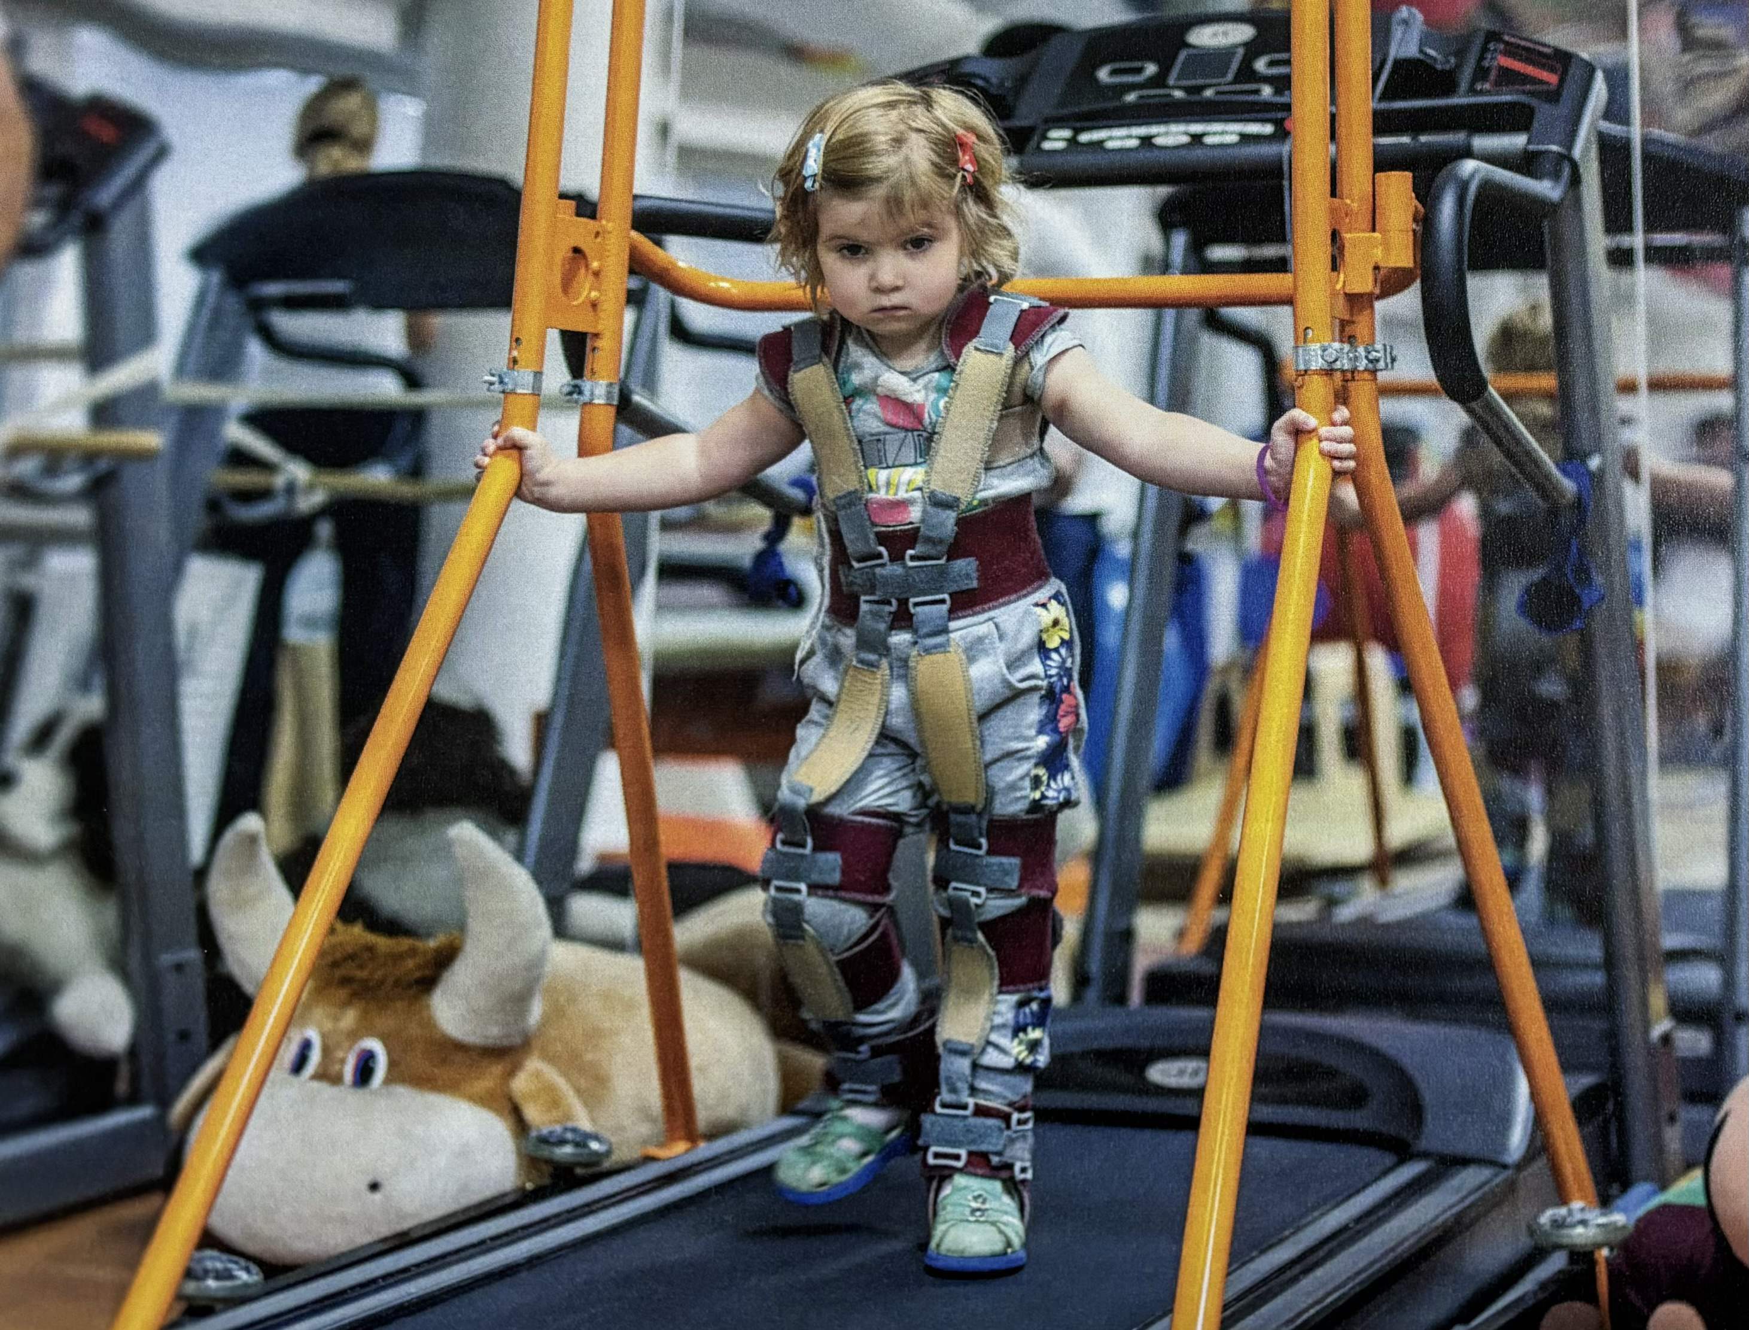
«Гравитон» Рефлекторно-нагрузочное устройство
Рефлекторно-нагрузочное устройство «Гравитон» («Гравистат») используется для коррекции двигательных нарушений у детей с ДЦП как метод динамической проприоцептивной коррекции (ДПК). Метод ДПК заключается в воздействии на мозговые структуры ФСА потока скорригированной проприоцептивной импульсации, возникающего при выполнении пациентом произвольных движений в устройстве.
ПОКАЗАНИЯ К ПРИМЕНЕНИЮ:
• Все клинические формы ДЦП, кроме двойной гемиплегии • Резидуальный неврологический дефицит (парезы, мозжечковый, гиперкинетический синдромы, моторная афазия и др.) вследствие черепно-мозговых травм и воспалительных заболеваний головного мозга • Последствия острых нарушений мозгового кровообращения

Slide 3
«Гравитон» рефлекторно-нагрузочное устройство
ПРОТИВОПОКАЗАНИЯ:
Вывих и подвывих тазобедренных суставов
﻿﻿Пороки сердца различной этиологии с выражен- ными нарушениями гемодинамики
﻿﻿Частые пароксизмальные состояния
﻿﻿Выраженная патология поведения и эмоционально-волевых реакций, шизофрения
﻿﻿Грыжи Шморля и другие выраженные дистрофические нарушения позвоночника
﻿﻿Хронические заболевания внутренних органов с выраженной недостаточностью их функций
Выраженный гипертензионно-гидроцефальный синдром
Острые инфекционные заболевания
РЕЗУЛЬТАТЫ ПРИМЕНЕНИЯ:
Снижение тонуса больших грудных мышц и мышц, вовлечённых в патологические мышечные синергии
Устранение патологического рефлекторного влияния на мускулатуру плечевого и тазового пояса
Дозированная компрессионная нагрузка и коррекция положения отдельных двигательных сегментов тела
Развитие движения и эмоционально-волевой сферы
Улучшение мышления, памяти и речи пациентов

Slide 4
Нейро-ортопедический реабилитационный комбинезон РК «Фаэтон»
Нейро-ортопедический реабилитационный комбинезон РК «Фаэтон» предназначен для многоуровневого нейрофизиологического и ортопедического воздействия на туловище, суставы и сегменты конечностей с одновременным пневмокорсетированием туловища и фиксирующим ортезированием конечностей.
ФУНКЦИОНАЛЬНЫЕ ВОЗМОЖНОСТИ: • Не увеличивает осевую нагрузку, снижая риск возникновения вывихов и подвывихов при дисплазии суставов и соединительной ткани Не повышает артериальное давление в конце тренинга, что особенно важно у лиц, страдающих артериальной гипертонией • Быстро одевается и снимается (5-7 мин.) Изменяемый диаметр камер в области локтевых и коленных суставов обеспечивает регулируемую свободу движений при занятиях в комбинезоне • Элеватор стопы способствует формированию правильной походки

Slide 5
ПОКАЗАНИЯ К ПРИМЕНЕНИЮ: • Последствия инсульта, черепно-мозговой травмы, повреждений позвоночника и спинного мозга, сопровождающиеся двигательными нарушениями, неустойчивостью в ходьбе, нарушениями координации движений и т.д. • Заболевания опорно-двигательной системы, осложненные двигательными нарушениями вне стадии обострения (артрозы, артропатии, дисплазии и т.д.) • Нарушения осанки вследствие сколиоза, травматических повреждений позвоночника • Остаточные проявления переломов костей конечностей и позвоночника ускоряет процессы сращения, улучшает метаболические процессы
• Рассеянный склероз • Двигательные и речевые нарушения • Детский церебральный паралич • Острое нарушение мозгового кровообращения

Slide 6
РЕЗУЛЬТАТЫ ПРИМЕНЕНИЯ: • Активизирует работу периферической нервной системы • Приводит мышцы в тонус, близкий к физиологической норме • За счет обжатия разгружает позвоночник и растягивает тело вдоль • Регулярные занятия приводят к улучшениям в удержании позы, выработке правильных двигательных стереотипов
ПРОТИВОПОКАЗАНИЯ: Острые заразные (вирусные) заболевания, обширные пролежни, тромбофлебиты, ОНМК, заболевания сердечно-сосудистой системы, органов дыхания, желудочно-кишечного тракта, костно-мышечной системы, мочеполовой, эндокринной системы, онкологические и другие болезни в стадии обострения, эпилепсия
КОМПЛЕКТАЦИЯ: Комбинезон, сумка транспортная, насос - пневматический, видео - инструкция по эксплуатации комбинезона, паспорт. Размер комбинезона подбирается индивидуально в соответствии с ростом и обхватом груди пациента

Slide 7
Рекомендован пациентам со следующими диагнозами: рассеянный склероз, болезнь Паркинсона, гемиплегия, параплегия, тетраплегия, церебральный паралич, постинсультные состояния, черепно- и спинномозговые травмы, а также прочие заболевания ЦНС с вытекающими негативными последствиями для опорно-двигательного аппарата. Занятия на тренажере могут быть использованы в ортопедии и травматологии, неврологии, кардиологии, терапии и других областях медицины для решения следующих лечебных задач: улучшение или оптимизация биомеханического двигательного паттерна; уменьшение или нормализация патологического мышечного тонуса; увеличение мышечной силы; устранение или уменьшение последствий постуральных дисфункций; улучшение проприоцептивной чувствительности; оптимизация вегетативной реактивности; повышение топерантности к физическим нагрузкам; улучшение психоэмоционального состояния. Система МОТОмед-терапия оснащена программно-управляемым электродвигателем с улучшенными параметрами тренировки и идеальными возможностями управления для лиц с ограниченной возможностью, плохим зрением. Тренажер предназначен для ежедневной пассивной, ассистивной (активной с помощью мотора) и активной терапии движением в реабилитационном центре, больнице или дома.
Тренажер реабилитационный механотерапевтический MOTOmed viva2 для тренировки нижних и верхних конечностей

Slide 8
КОНСТРУКТИВНЫЕ ОСОБЕННОСТИ
• Мобильный, но очень устойчивый из-за цельнометаллической конструкции • Большой ЖК дисплей (8,5*11,5 см) с крупными кнопками и меню на русском языке • Педали с боковой защитой и держателями голени с регулировкой по высоте • Модуль для тренировки рук можно развернуть вокруг своей оси на 180 градусов для беспрепятственной тренировки нижних конечностей • Держатель для рук эргономичный, нескользящий, оптимальный для захвата • Межпедальное расстояние составляет 16 см
ФУНКЦИИ: • «Защита движения» - чутко следит в процессе тренировки за развитием тонуса мышц, автоматически регулируя при этом силу тяги мотора. При внезапной спастике тренажер автоматически прекращает работу и освобождает педали от нагрузки. • «Спазм Контроль» - автоматически начинает вращение педалей в противоположную сторону. • «Симметрическая тренировка» - отображает на мониторе силу отдачи левой и правой ноги в процентном соотношении при активно-пассивной и активной тренировке. • «Расслабляющий режим» - мягкие и плавные движения медленно снимают напряженность мускула.

Slide 9
ФУНКЦИОНАЛЬНЫЕ ВОЗМОЖНОСТИ: • Возможность проведения тренировки из инвалидной коляски, стула, положения на спине • Регулировка числа оборотов (0-60 в минуту) и времени тренировки (0-120 минут) • Движение вперед и назад (реверсивное) • Возможность анализировать результаты тренировки (данные выводятся на монитор) Постоянное отображение на мониторе: пройденного расстояния, продолжительности тренировки, мышечного тонуса, скорости и прилагаемых усилий (в Ваттах) • Регулировка силы сопротивления при активной тренировке (20 уровней)
ТРИ РЕЖИМА ТРЕНИРОВКИ: • Пассивная тренировка: нормализация мышечного тонуса и улучшение кровообращения у больных со спастическими параличами • Пассивно-активная тренировка: тренировка мышц при минимальных физических способностях, автоматическое улавливание даже небольшого усилия и поддержание его электромотором • Активная тренировка: вращение педалей собственными усилиями

Slide 10
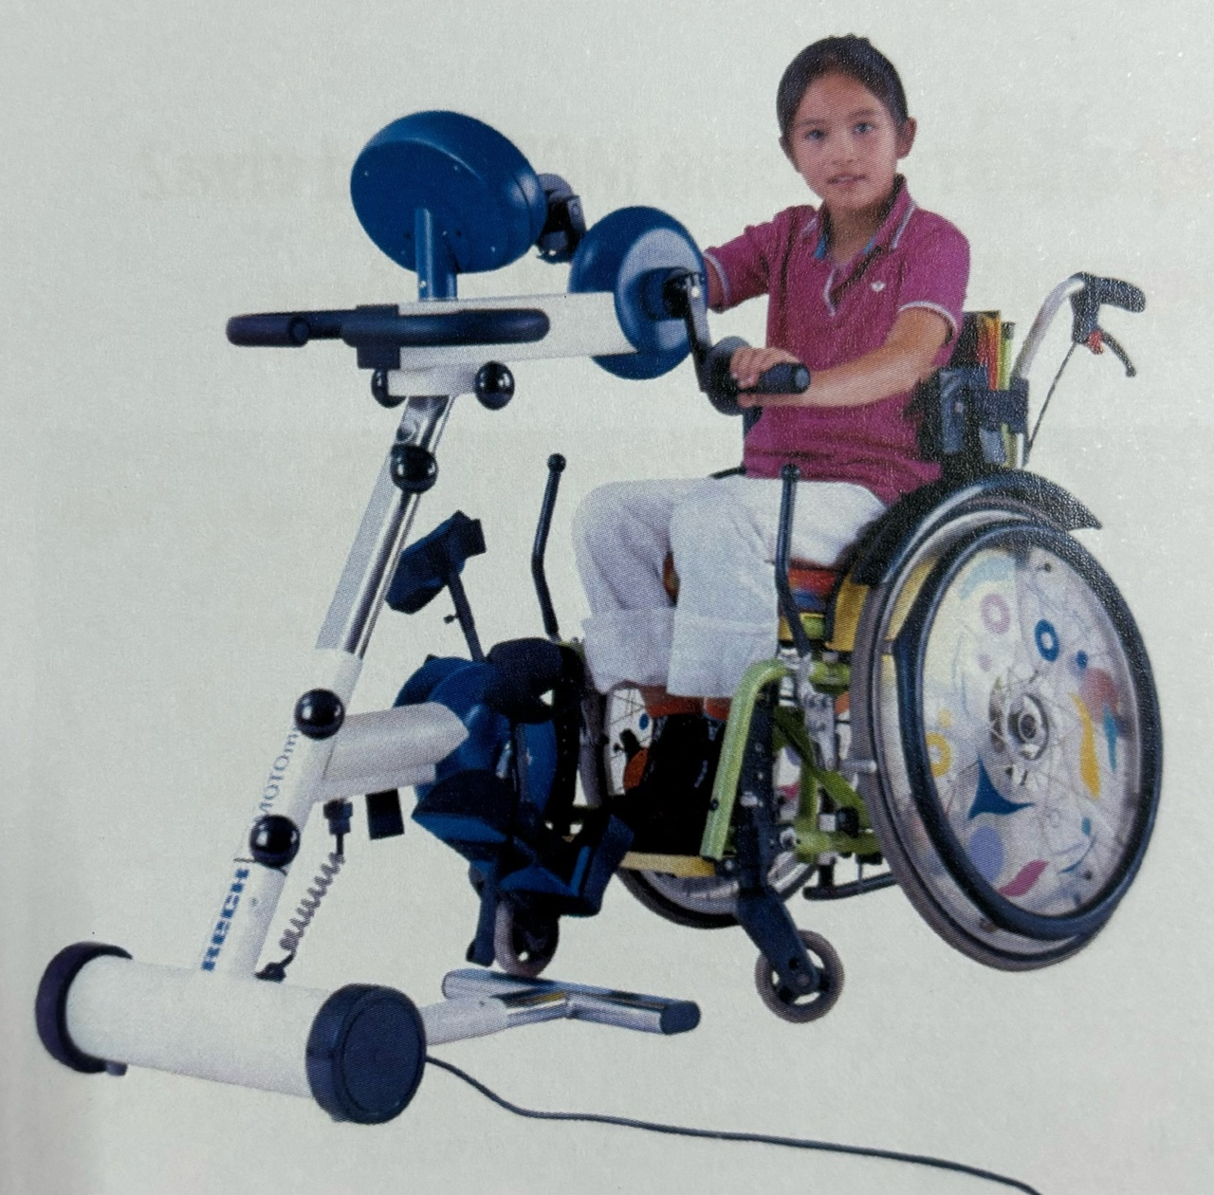
MOTOmed gracile12 разработан на основе MOTOmed viva2 специально для детей с ограниченными возможностями: с пониженным мышечным тонусом, ДЦП, врожденной или постнатальной патологией нервно-мышечной системы мышечными заболеваниями и др., может применяться пациентами от 3-15 лет ростом от 90 до 140 см. MOTOmed gracile12 имеет идентичные МОТОтес viva2 конструктивные особенности, функции, функциональные возможности и режимы тренировок.
ОТЛИЧИТЕЛЬНЫЕ ОСОБЕННОСТИ MOTOMED GRACILE12: • Межпедальное расстояние составляет 12 см (на 30% меньше, чем у взрослой модели). • Дополнительная возможность индивидуальной регулировки высоты поручня тренажера и высоты педального узла (адаптация под рост ребенка). Тренажер «растет» вместе с маленьким пациентом и может еще долгое время сопровождать его по жизненному пути. Фиксация конечностей к тренажеру манжетами на липучках в специальных ложах позволяет точно локализовать движения в плечевых, локтевых, тазобедренных и коленных суставах, не рассеивая нагрузку на суставы кистей и стоп.
Тренажер реабилитационный механотерапевтический MOTOmed gracile 12 для тренировки нижних и верхних конечностей

Slide 11
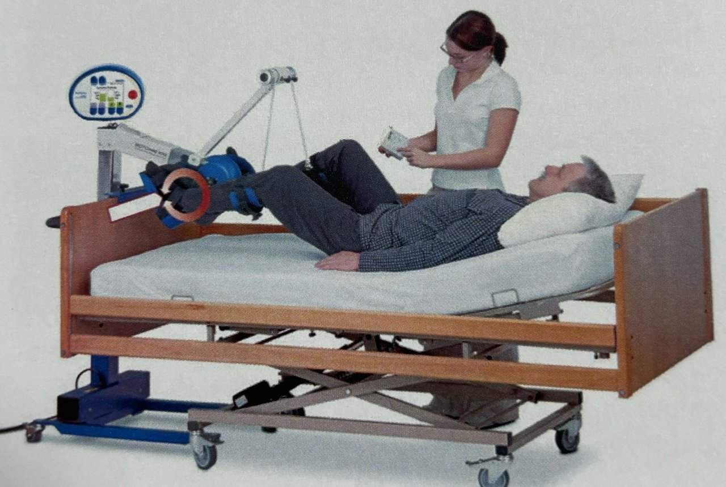
Для ежедневной пассивной, ассистивной и активной тренировки движением пациентов, прикованных к постели в клиниках, в реабилитационных центрах или дома. Это идеальный помощник для тренировки движения и предотвращения контрактур, пролежней и тромбозов. MOTOmed letto2 имеет идентичные MOTOmed viva2 функции, функциональные возможности и режимы тренировок.
КОНСТРУКТИВНЫЕ ОСОБЕННОСТИ: • Большой русифицированный цветной дисплей с удобными клавишами управления и индикацией текущего режима тренировки • Безопасные педали для ног, используемые при тренировке нижних конечностей, легко могут быть заменены на специальные ложе для рук, позволяющие прочно закрепить руки пациента • Абсолютно безопасная конструкция приставляется к кровати любого типа • Легко передвигается, прочно фиксируется на полу
Тренажер реабилитационный механотерапевтический MOTOmed letto2 (прикроватный)

Slide 12
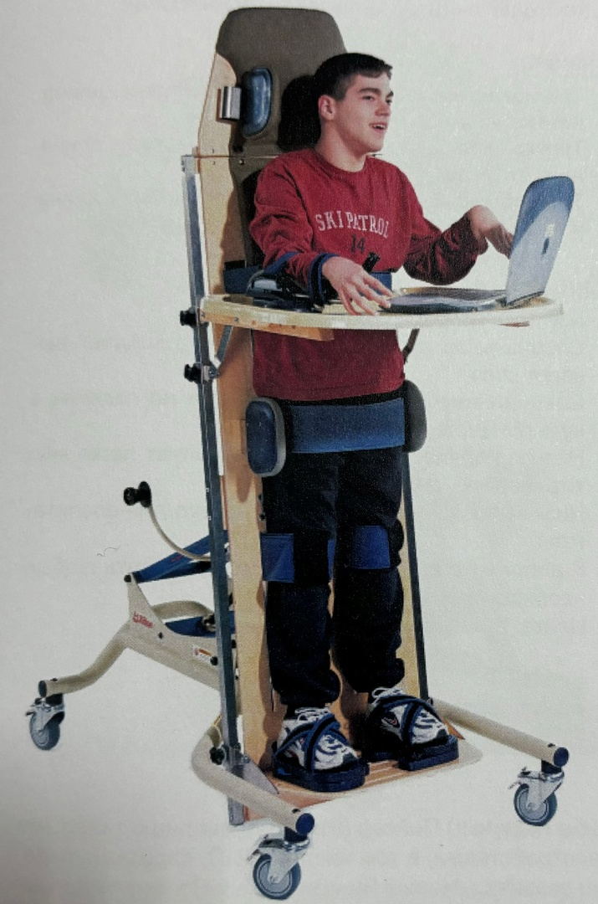
Рекомендуется пациентам при церебральном параличе, инсульте, при неврологических заболеваниях, затрагивающих опорно-двигательный аппарат, травматических поражениях спинного мозга и т.д. Особенно подходит для пользователей, у которых недостаточная регуляция устойчивого вертикального положения головы и плечевого пояса. Пациенты со сгибательными контрактурами и не имеющие весовой нагрузки могут располагаться в Функциональной стойке таким образом, чтобы использовалось лишь усилие их разгибательных мышц.
КОНСТРУКТИВНЫЕ ОСОБЕННОСТИ: • Прочная устойчивая несущая рама • Специальные колесики, позволяющие легко перемещать стойку • Регулируемый поднос и держатели для рук для дополнительной устойчивости рук
РАЗМЕРЫ: • Е 420 на рост 76 - 127 см • Е 430 на рост 117 - 183 см
Функциональная стойка Рифтон (Вертикализатор с задним наклоном)

Slide 13
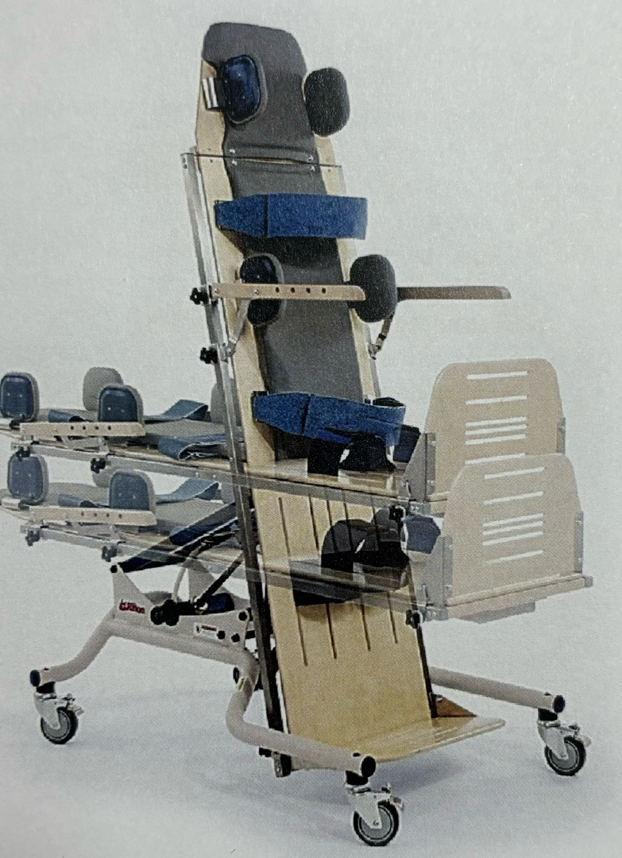
ФУНКЦИОНАЛЬНЫЕ ВОЗМОЖНОСТИ: • Поддерживает пользователя в положении стоя • Контролирует положение головы, туловища, таза, коленей и ступней. • Боковые поддерживающие блоки и подлокотники откидываются, и пациент получает необходимую свободу движений. • Приводится в вертикальное положение одной рукояткой. • С помощью боковых поддерживающих блоков достигается симметрия, а перехватывающие тело ремни обеспечивают безопасность. • Положение любой детали регулируется, что позволяет придать правильное положение голове, торсу, тазу, коленям и ступням пациента. • Чем ближе положение устройства к вертикальному, тем легче движется регулировочная рукоятка за счет газового лифта и механизма несущей рамы. • Ролики блокируются в фиксированном или подвижном положении. • Пациента хорошо видно со всех сторон, что позволяет обеспечить оптимальную регулировку его положения

Slide 14
РЕЗУЛЬТАТЫ ПРИМЕНЕНИЯ: • В вертикальном положении сила тяжести положительно влияет на все системы организма. • Дыхательная система расслабляется и легче очищается. • Пищеварительная и выделительная системы испытывают меньше нагрузки, что улучшает моторику и почечную функцию. • Сосудистая система со временем укрепляется, что приводит к повышению толерантности к вертикальному положению тела и уменьшает вероятность обмороков. • Наблюдение окружающего пространства в вертикальном положении улучшает умственное и психическое состояние пациента. • Улучшается общение пациента с окружающими. • Со временем напряженные мышцы удлиняются.

Slide 15
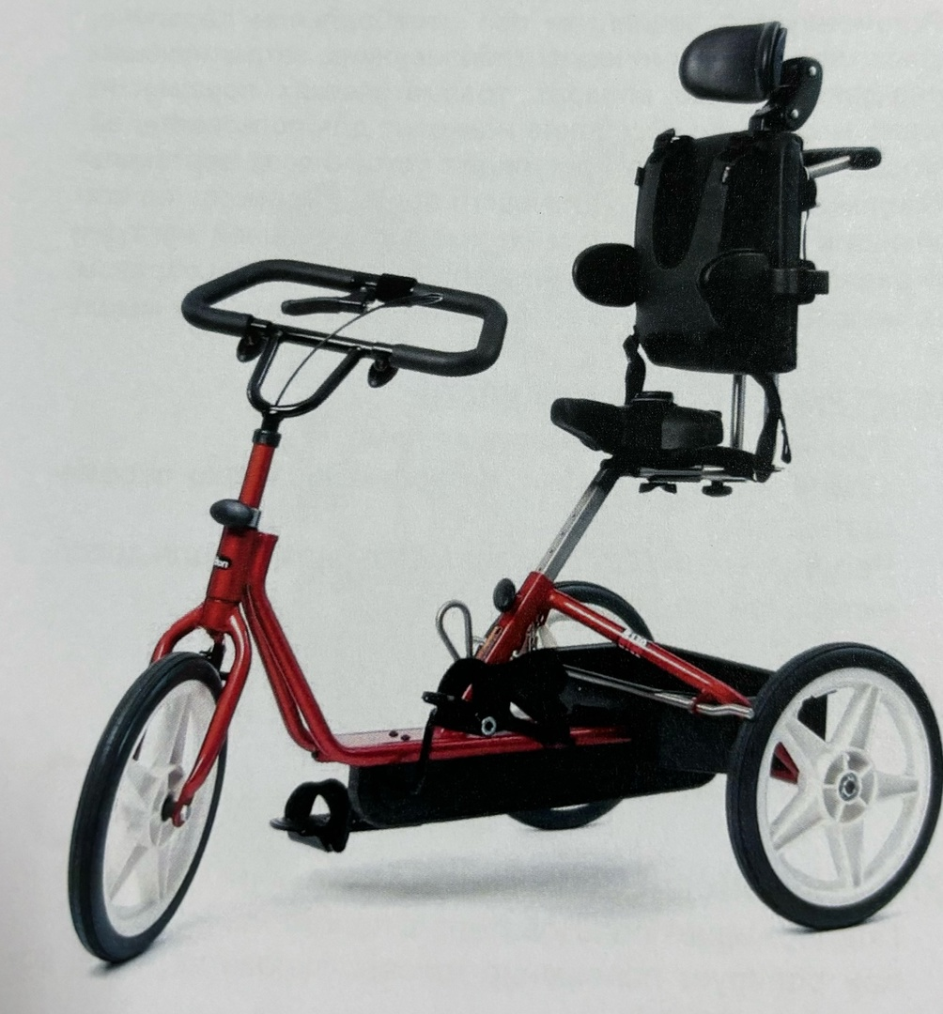
Велосипеды Рифтон
Специально разработанные велосипеды идеально подходят для людей с ограниченными возможностями: РАЗМЕРЫ: • Трехколесный велосипед R120 «Шустрик», длина ноги от 43 до 56 см • Трехколесный велосипед R130 «Рейнджер», длина ноги от 56 до 71 см • Трехколесный велосипед R140 «Вренглер», длина ноги от 64 до 89 см ФУНКЦИОНАЛЬНЫЕ ВОЗМОЖНОСТИ: • Крупные непрокалываемые колеса • Специальное приспособление предупреждает выворот руля • Специальные ремешки держат ноги на педалях в нужном месте • Низкое передаточное колесо позволяет легко крутить педали, даже новичкам • Низкая посадка обеспечивает доступ для воспитателя В дополнительном лотке можно перевозить любые необходимые вещи • Цвета: лайм, красный и голубой

Slide 16
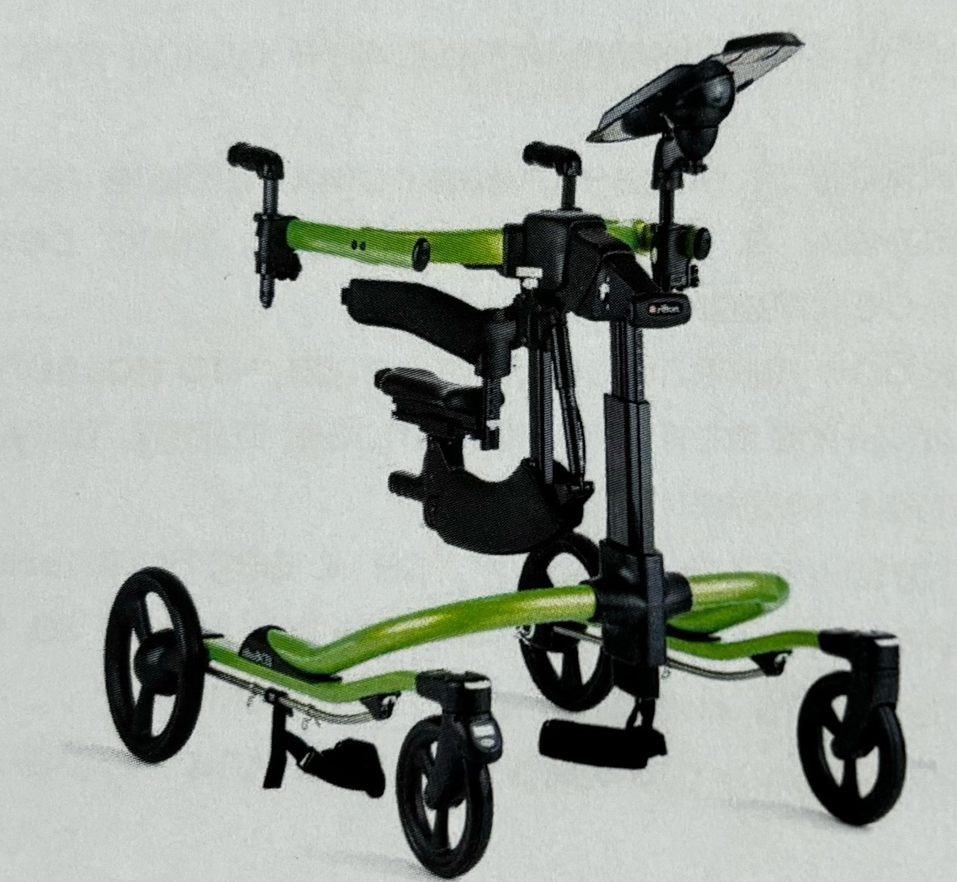
Тренажер ходьбы (ходунки) Пейсер (Рифтон) для лиц с тяжелыми двигательными расстройствами, в том числе с ДЦП, парезами, параличами и пороками развития. Новый Динамический Пейсер с плавающей верхней рамой - это революционный прорыв в мире тренажеров и вспомогательных средств для развития навыков ходьбы. Помимо других значительных инноваций, одним из главных достижений в конструкции является возможность двигаться вместе с пациентом в горизонтально-боковой и вертикальной плоскостях, не мешая естественному движению тела при хождении. Важно отметить, что новая конструкция позволяет использовать Пейсер на пересеченной местности. До появления Пейсера все имеющиеся сложные ходунки и тренажеры для ходьбы не давали возможности пациентам двигаться более естественно, не позволяли полноценно развивать процесс ходьбы и сохранять её правильный рисунок.
Тренажер ортопедический для ходьбы Рифтон Пейсер (Динамический Пейсер)

Slide 17
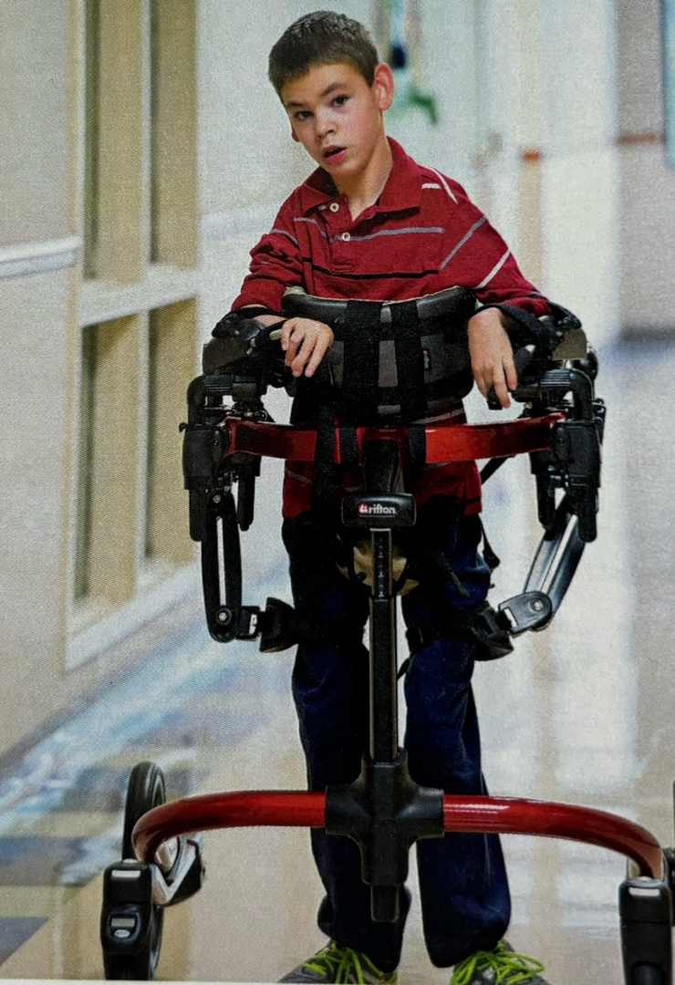
Ходьба является сложной функцией. Когда мы говорим о динамическом обучении навыкам ходьбы, зачастую подразумеваем незаметные, но важные перемещения туловища и веса тела, которые происходят при обычной походке. В терапевтическом сообществе распространяется мнение о том, что правильное положение таза в сочетании с динамическим движением имеет решающее значение для успешного обучения ходьбе. Специализированный тренажер для ходьбы помогает правильному позиционированию и обеспечивает динамическую весовую нагрузку и перемещение веса, необходимые для более естественного рисунка ходьбы.
РАЗМЕРЫ:
• К620 (расстояние от пятки до локтя в согнутом виде 48-73 см) • К 630 (расстояние от пятки до локтя в согнутом виде 61 - 89 см) • К 640 (расстояние от пятки до локтя в согнутом виде 81 - 119 см) • К 650 (расстояние от пятки до локтя в согнутом виде 86-124 см)

Slide 18
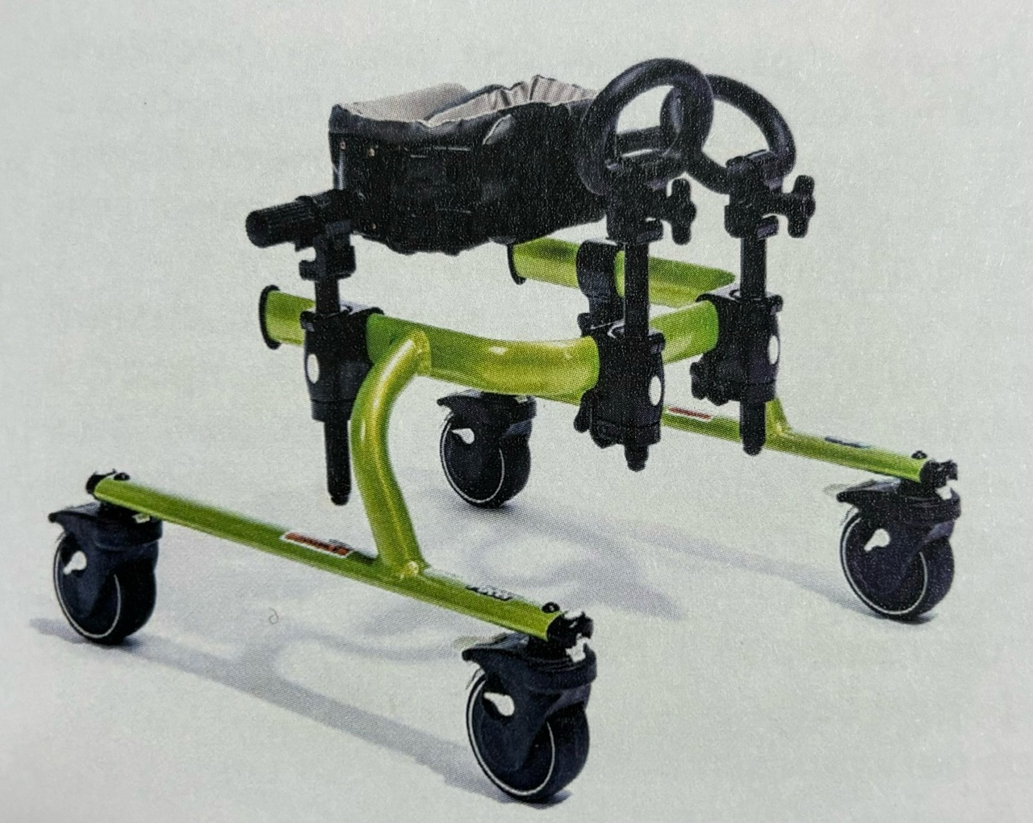
Уникальный многофункциональный модульный тренажер для ходьбы PACER серии Рифтон - это незаменимый инструмент для развития навыков ходьбы, дающий возможность пациентам независимо передвигаться и общаться с окружающим миром на «равном» уровне. Реабилитационное оборудование - ортопедический тренажер Rifton RACER - разработано для развития навыков ходьбы у пациентов с такими состояниями, как: ДЦП, постинсультное состояние, черепно-мозговые травмы, прочие неврологические патологии, повреждения опорно-двигательного аппарата, пациенты! с ампутацией нижних конечностей при обучении ходьбе на протезах. Разнообразные приспособления для контроля движения и фиксации различных частей тела легко устаналиваются и снимаются с рамы тренажера. Это позволяет индивидуально конструировать тренажер для использования любыми пациентами, нуждающимися в различном уровне поддержки и контроля. Также, по мере развития навыков ходьбы одного пациента, различные модули снимаются по мере прихода времени, когда в них уже нет потребности. Желание дать пациентам должную, более эффективную поддержку, чтобы они могли учиться ходить, максимальное использование современных возможностей реабилитационного оборудования, многолетний опыт работы со специалистами и пациентами с ограниченными возможностями привели к совершенствованию тренажеров для ходьбы серии «Рифтон» и открыли новые перспективы в программах обучения движению. Стандартный тренажер для ходьбы серии «Риф-тон» поставляется в одном размере: мини. Тренажер имеет регулировку высоты для индивидуальных особенностей ребенка.
Тренажер ортопедический Рифтон PACER для ходьбы

Slide 19
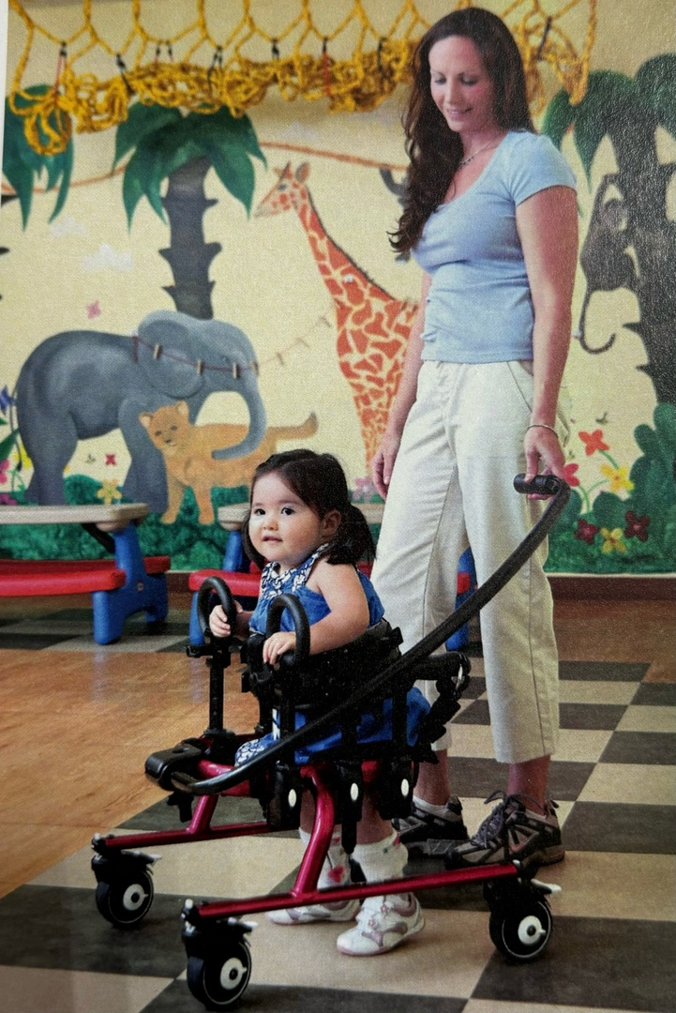
• Приспособления для контроля движения и фиксации различных частей тела легко устанавливаются и снимаются с рамы тренажера. • Есть возможность индивидуально конструировать тренажер для использования любыми пациентами. • Можно выбрать уровень поддержки и контроля. • По мере развития навыков ходьбы пациента можно снять модули, в которых уже нет потребности.

Slide 20
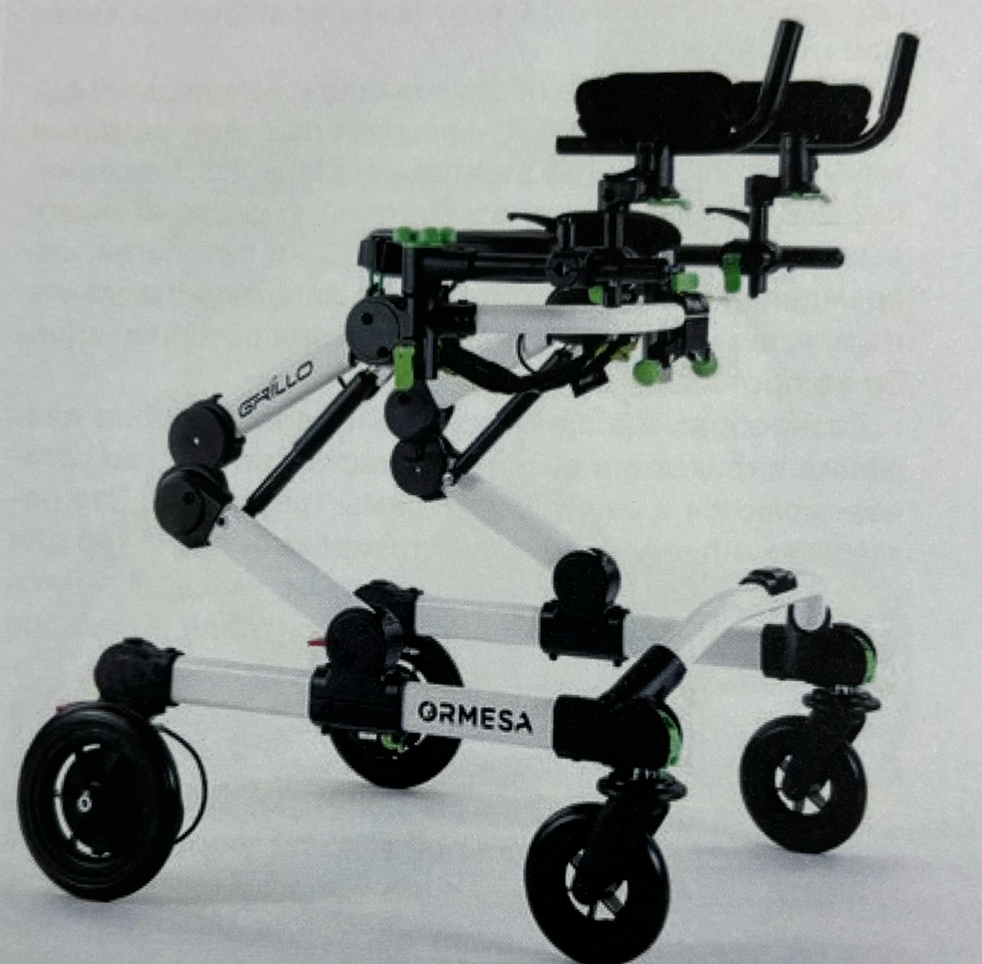
Тренажер разработан для лиц с тяжелыми двигательными расстройствами, в том числе с ДЦП, парезами, параличами и пороками развития. Он разработан для облегчения самостоятельного передвижения детей и взрослых. Доступный в моделях с передней и задней поддержкой, он легко настраивается, прост в использовании и универсален благодаря различным регулировкам и большому выбору аксессуаров. Его оригинальная конструкция и патентованная система регулировки высоты гарантируют комфорт и безопасность. Все регулировки выполняются без инструментов, быстро и безопасно. Пользователь при этом может оставаться в тренажере. На всех регулируемых креплениях есть маркировка, которая позволяет быстро восстановить индивидуальную настройку после других пациентов.
РАЗМЕРЫ: • Мини (рост пользователя: 75-90 см) • Малый (рост пользователя: 90-135 см) Средний (рост пользователя: 110-165 см) • Большой (рост пользователя: 150-190 см) ВНИМАНИЕ! Модель Мини - для самых маленьких!

Slide 21
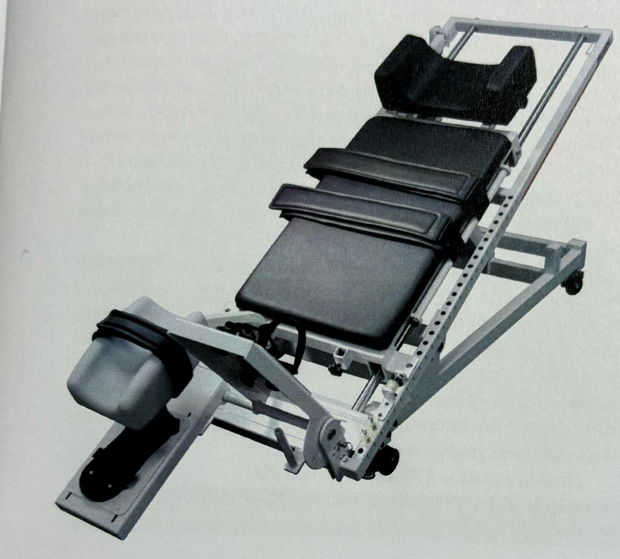
Тренажер ручного типа для функционального восстановления (Южная Корея) рекомендуется для пациентов с гемиплегией нижних конечностей, пожилых пациентов. Тренажер ручного типа для функционального восстановления, применяется для увеличения мышечной силы нижних конечностей с ухудшенной функцией, а также для улучшения возможности сохранения вертикального положения. Это достигается с помощью физических упражнений - повторяющихся сгибаний и разгибаний нижних конечностей, за счет чего пациент скользит вверх и вниз, находясь в безопасном положении лежа.
ХАРАКТЕРИСТИКИ: • Габариты: 2180(Д) Х 550(Ш) Х 740~1380(B) мм • Максимальный допустимый вес пациента: 150 кг Номинальное напряжение: АС 220B/230B Частота: 50/60 Гц •Потребляемая мощность: 100 Вт • Вес тренажера: 111 кг
Тренажер для тренировки нижних конечностей (со скольжением)
КОМПЛЕКТ ПОСТАВКИ: • Скользящая скамья • Подставка под ноги • Пульт управления • Привязной ремень • Фиксирующий зажим
ОСОБЕННОСТИ: • Восстановление мышц и двигательной способности суставов
•Различные уровни сложности за счет силы притяжения Активный тренинг, ориентированный на пациента • Увеличение мышечной силы нижних конечностей • Тренировка способности сохранять равновесие

Slide 22
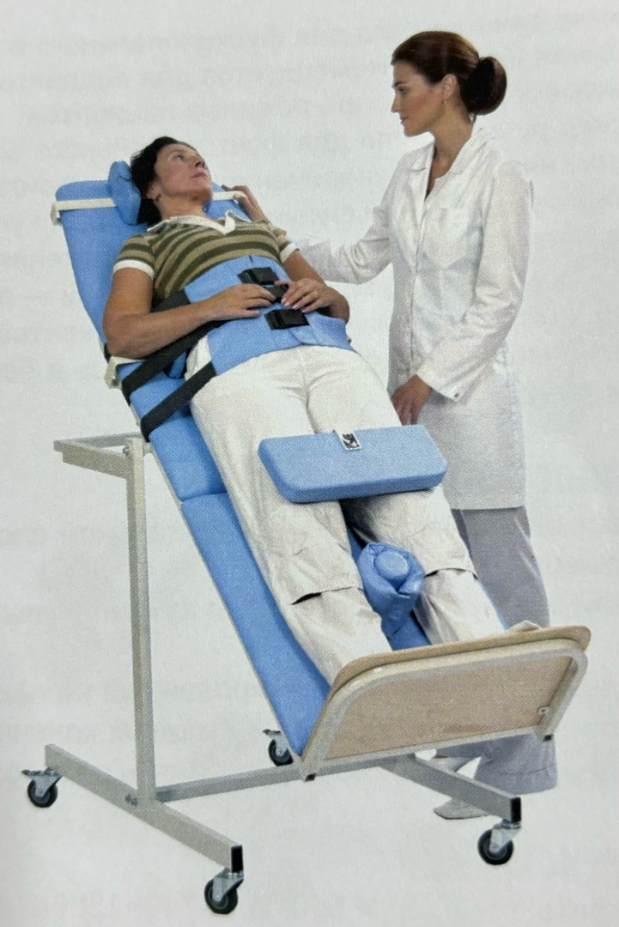
Вертикализатор с обратным наклоном рекомендован больным в тяжелой стадии ДЦП, после перенесенных спинальных и черепно-мозговых травм, проведенных оперативных вмешательствах, после инсульта, а также после длительного пребывания в лежачем (горизонтальном) положении. Вертикализатор предназначен для осуществления плавного перехода человека из горизонтального в вертикальное положение 14 наоборот, а также тренировки вестибулярного аппарата после длительного пребывания больного в лежачем положении. Вертикализатор с обратным наклоном представляет собой стол с плавным изменением угла наклона с помощью электропривода и возможностью проведения вытяжения позвоночника, используя собственный вес пациента. В горизонтальном положении вертикализатор может использоваться как массажная кушетка или стол для проведения мануальной терапии и лечебной физкультуры. Длина ложа - 175 см или 190 см. CH 38.03.10
Вертикализатор поворотный с электроприводом

Slide 23
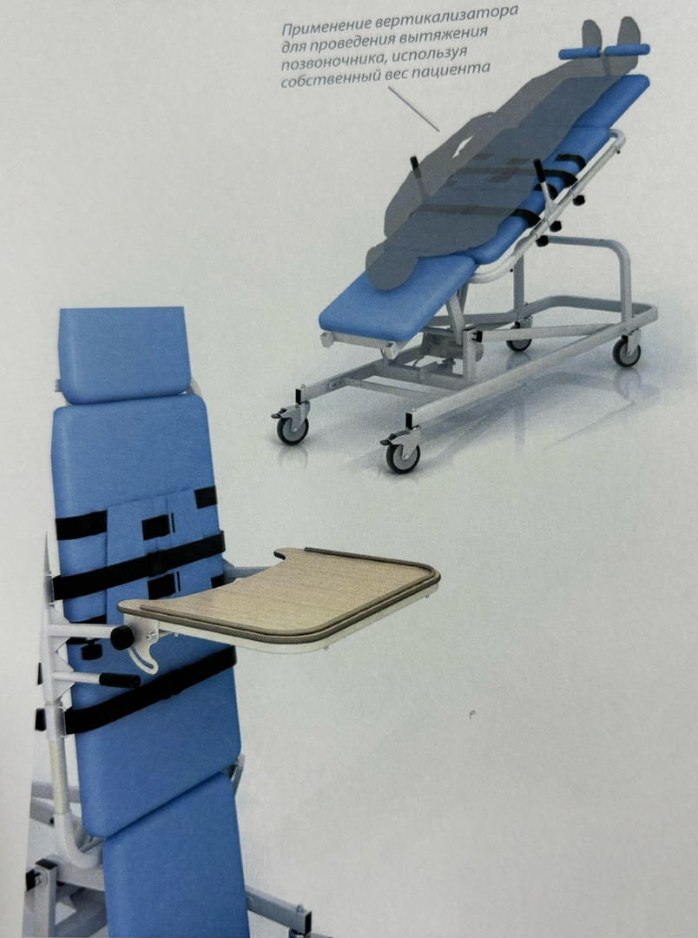
Вертикализатор поворотный рекомендован больным в тяжелой стадии ДЦП, после перенесенных спинальных и черепно-мозговых травм, проведенных оперативных вмешательств, после инсульта, а также после длительного пребывания в лежачем (горизонтальном) положении. Плавное изменение угла наклона при выведении вертикализатора из горизонтального положения в вертикальное и обратно осуществляется от электропривода. Жилет, ремень для крепления ног, опоры для рук надежно страхуют пациента и придают правильное положение. За счет малой высоты в горизонтальном положении обеспечивается простота перемещения пациента с кровати на вертикализатор. Возможность проведения вытяжения позвоночника, используя собственный вес пациента. Вертикализатор облегчает уход за лежачими больными и может использоваться как в больницах, так и в домашних условиях. Используется для тренировки вестибулярного аппарата после длительного пребывания больного в лежачем положении. В горизонтальном положении вертикализатор может использоваться как массажная кушетка или стол для проведения мануальной терапии и лечебной физкультуры. Возможность вертикализации высоких пациентов (ростом свыше 1,9 м). Дополнительные опции: Столик CH 38.05
Вертикализатор поворотный с функцией обратного наклона и электроприводом

Slide 24
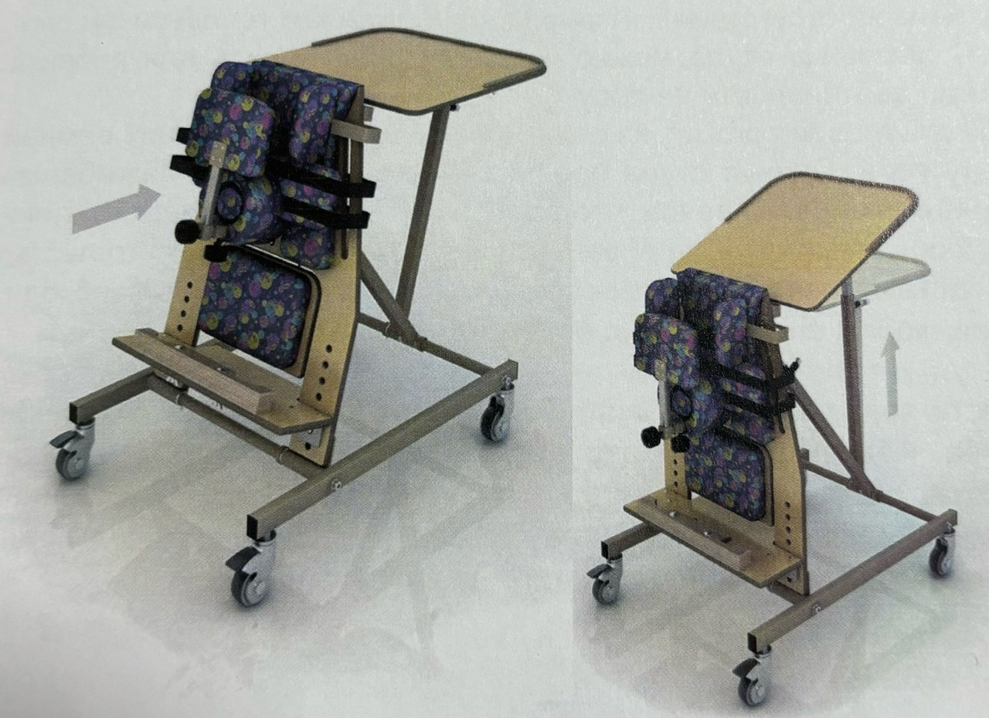
Вертикализатор наклонный предназначен для детей и подростков с такими клиническими формами ДЦП как: спастическая диплегия (болезнь Литтла), спастическая гемиплегия (гемипарез), атонически-астатическая (мозжечковая) форма, а также при гиперкинезах (насильственных движениях). Кроме того, вертикализатор рекомендован больным при нижнем спастическом парапарезе после перенесенной спинальной травмы. Вертикализатор наклонный обеспечивает тренировку процесса стояния и удержания правильной вертикальной позы. Размер подбирается в соответствии с ростом ребенка: 70 - 100 см (CH 38.01.01) 100 - 120 см (CH 38.01.02) 120 - 160 см (СН 38.01.03)
Вертикализатор наклонный

Slide 25
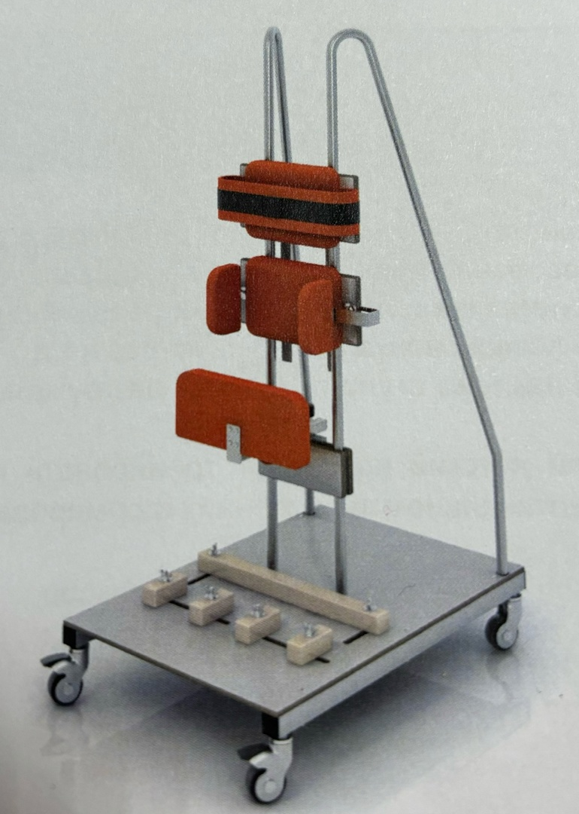
Вертикализатор-стойка предназначен для детей с ДЦП: спастическая диплегия и гемиплегия (гемипарез), атонически-астатическая (мозжечковая) форма. Рекомендован больным при нижнем спастическом парапарезе после перенесенной спинальной травмы, после перенесенного инсульта, в качестве профилактики трофических изменений тканей (пролежней). Вертикализатор-стойка предназначен для тренировки вертикальной позы, а также для проведения зарядки, комплекса упражнений лечебной физкультуры (самостоятельно или при помощи другого человека). Высота вертикализатора-стойки -149 см. CH 38.02.02
Вертикализатор-стойка

Slide 26
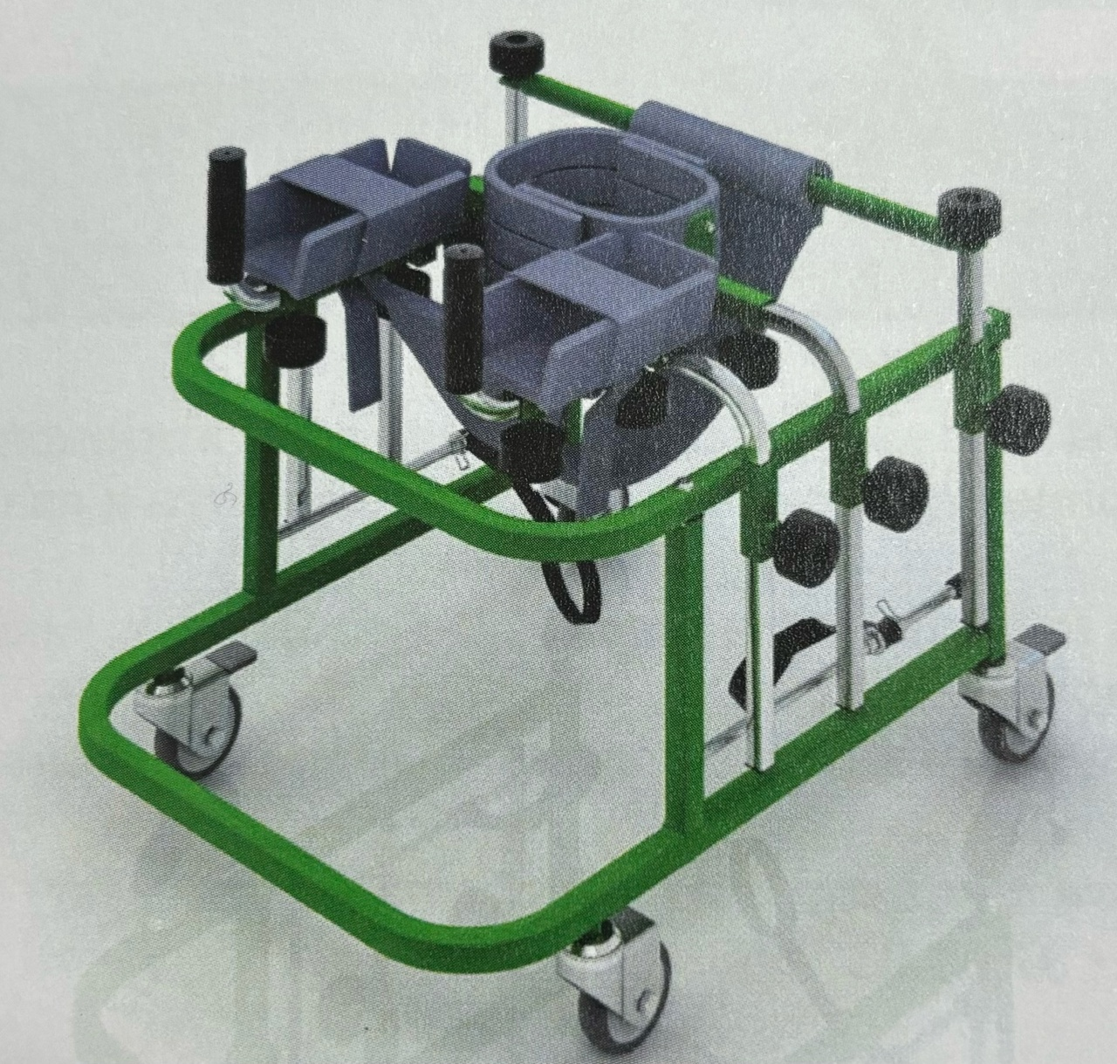
Ходунки показаны пациентам, страдающим различными клиническими формами ДЦП, вялыми и спастическими парезами и параличами различной этиологии, сопровождающимися патологией опорно-двигательного аппарата и нарушением походки. Способствуют подавлению патологической постуральной активности, создают условия для выработки нормальных постуральных реакций, помогают предупредить развитие контрактур и деформаций крупных суставов, способствуют устранению нарушений осанки и патологической установки стоп. Предназначены для выработки и тренировки правильной походки с полной или частичной фиксацией пациента. Размер подбирается в соответствии с ростом ребенка: • 70 - 90 см. (СН 36.12.01) • 90 - 115 см. (СН 36.12.02) •115 - 150 см. (СН 36.12.03)
Ходунки «Айболит»

Slide 27
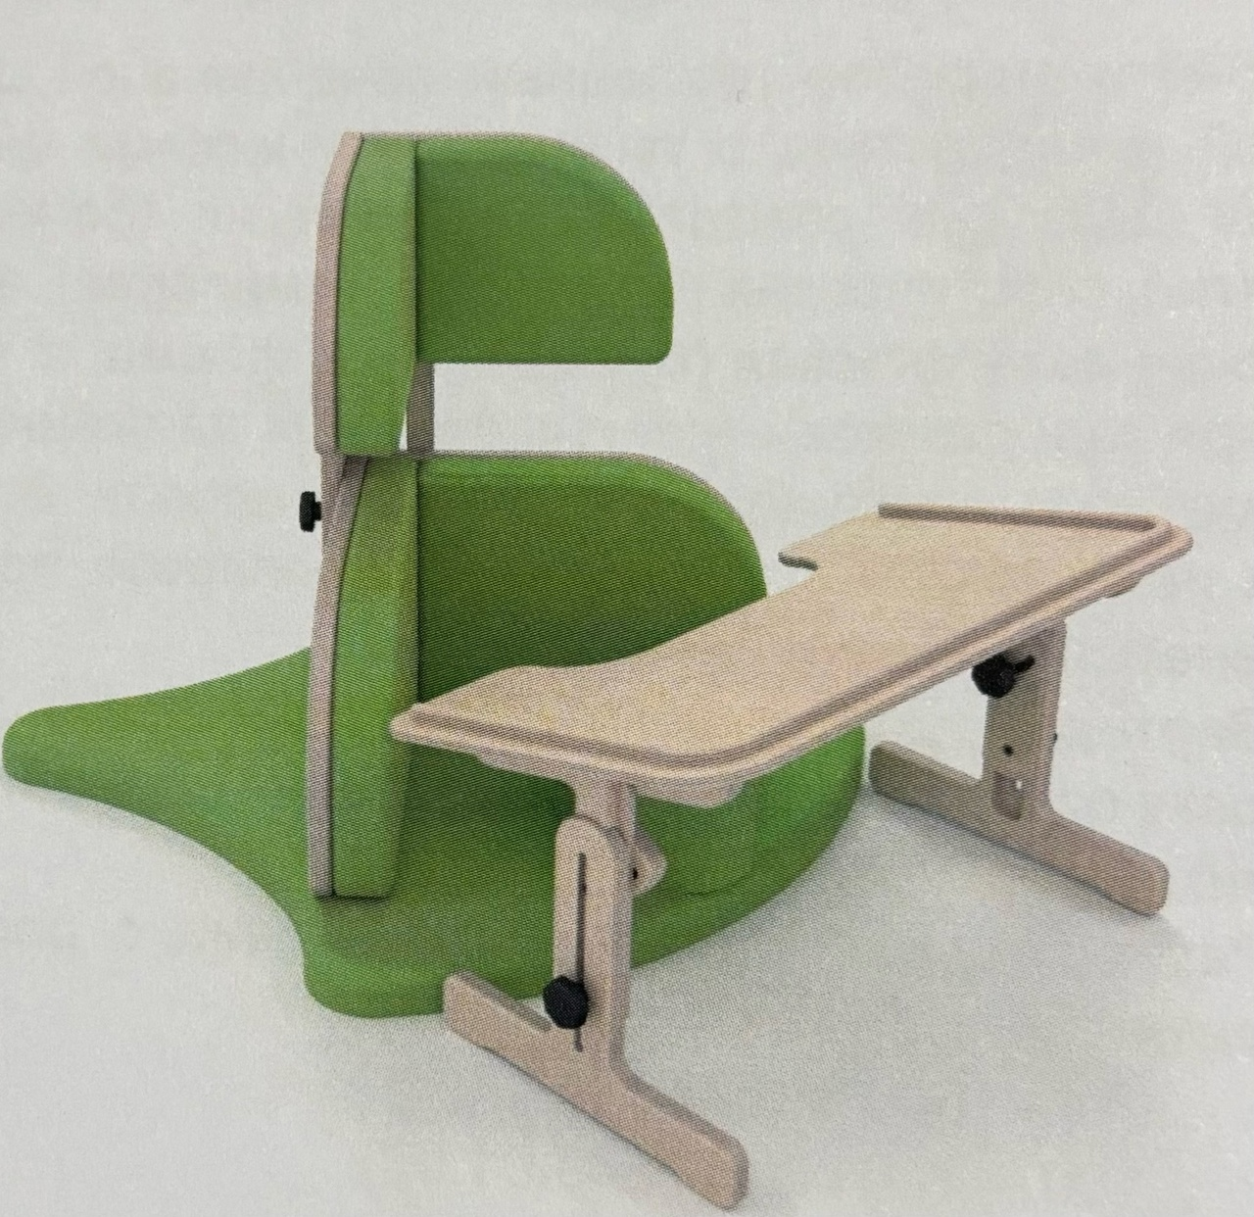
Стул угловой (напольный) предназначен для детей, не умеющих сидеть из-за отсутствия контроля за положением головы и туловища. С помощью стула можно успешно организовать для ребенка игровую деятельность на полу. Стул угловой состоит из спинки, сидения, фиксирующих ремней и абдуктора. Спинка стула препятствует отведению и разгибанию верхнего плечевого пояса, что особенно важно при гиперкинетической форме детского церебрального паралича. Это обстоятельство способствует сведению рук ребенка к средней линии, что необходимо при любом виде ручной деятельности. Стул угловой имеет фиксирующие ремни, которые при необходимости закрепляют туловище на уровне груди и тазобедренного сустава. Абдуктор для бедер дополнительно фиксирует таз, препятствует сведению бедер и развитию контрактур при повышенном тонусе приводящих мышц бедра. Глубину и ширину сидения можно регулировать при помощи дополнительных подушек. РАЗМЕР: L67 W62 H45-62
Стул угловой

Slide 28
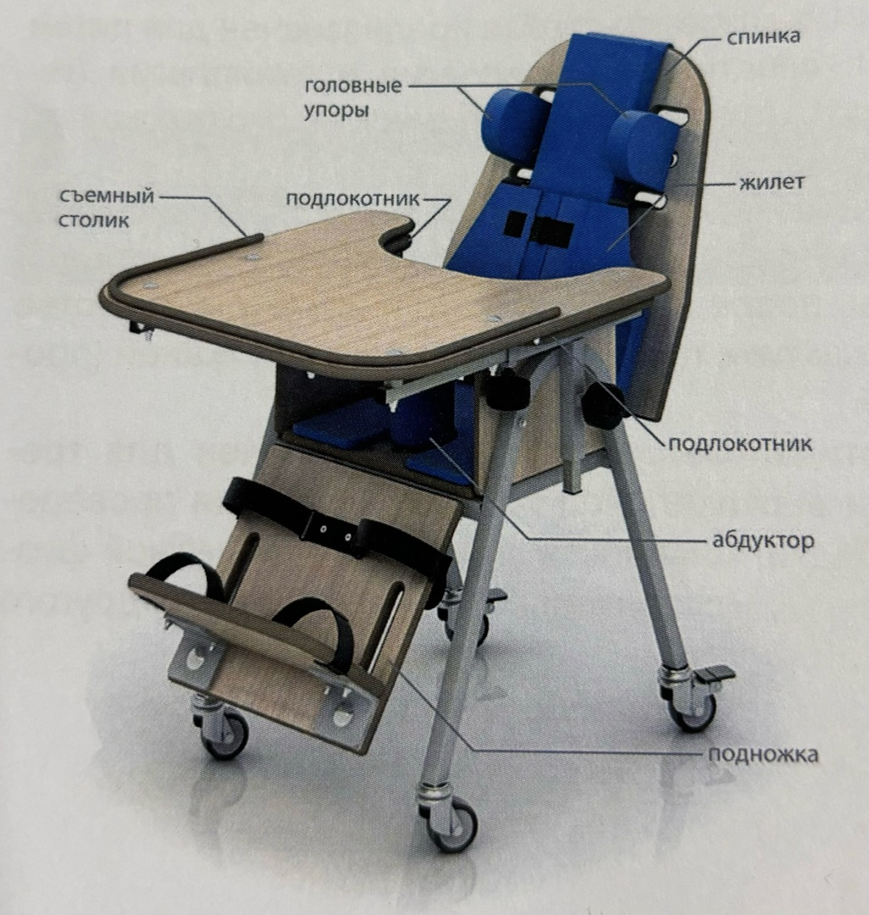
Стул ортопедический детский предназначен для детей с различными формами ДЦП, особенно при наличии гиперкинезов, а также при отставании в двигательном и психоречевом развитии, при наличии явной патологии позвоночника (сколиоз, кифоз и т.д.). Легкая регулировка наклона стула позволяет разгружать позвоночник. Стул ортопедический детский позволяет тренировать процесс удержания головы в вертикальном положении, формировать правильную осанку. Обеспечивает подавление патологических рефлексов. Размер подбирается в соответствии с ростом ребенка: 70 - 90 см (CH 37.01.01) 90 - 115 см (СН 37.01.02)
Стул ортопедический

Slide 29
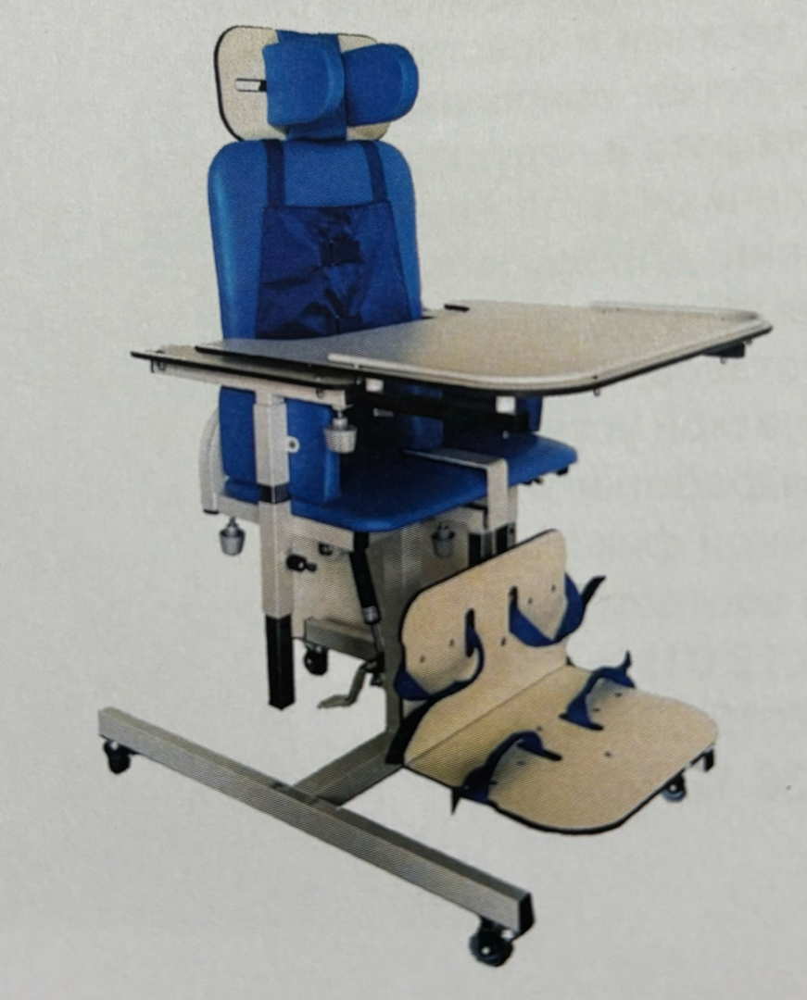
Регулировка высоты подножки, подголовника, подлокотников, глубины сидения позволяет добиться наибольшего удобства и пра-вильной позы. Легкая регулировка наклона стула с помощью газовой пружины позволяет разгружать позвоночник. Головные упоры, абдуктор и жилетка надежно фиксируют ребенка. Имеется съемный столик. Размер подбирается в соответствии с ростом пациента: 115 - 160 см (СН 37.01.03)
Стул ортопедический

Slide 30
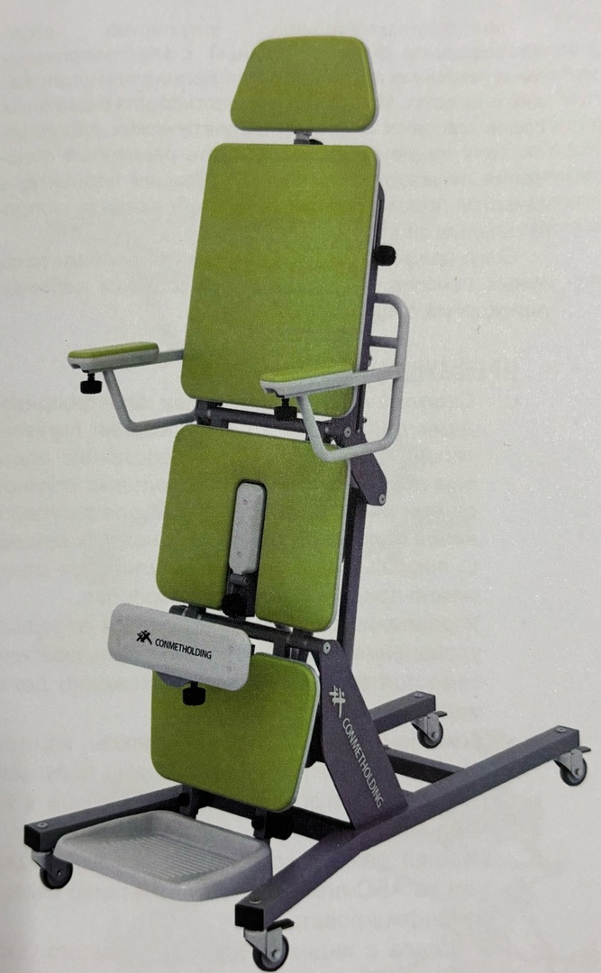
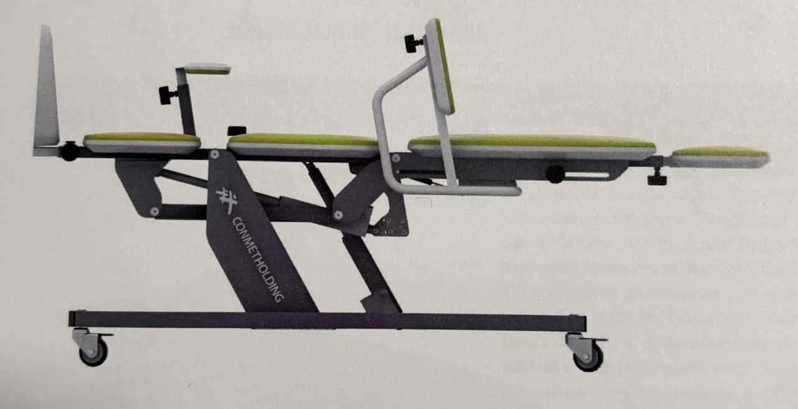
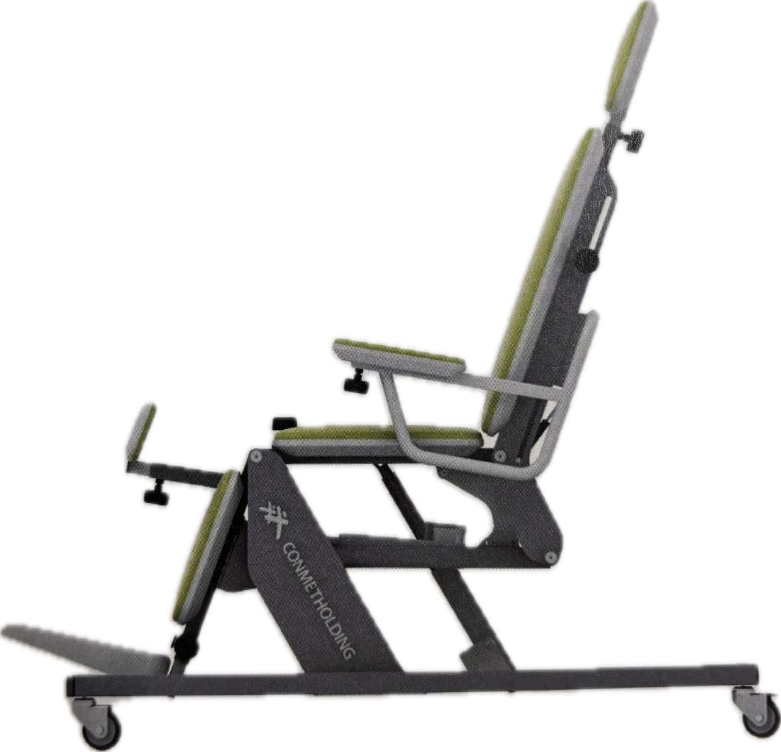
В горизонтальном положении вертикализатор может использоваться как массажный стол для проведения массажа и лечебной физкультуры с применением электропривода. Есть возможность вытяжения позвоночника с использованием собственного веса пользователя. Многофункциональные откидные подлокотники обезопасят пользователя от сползания в бок. Имеется съемный стол, регулируемый по глубине и углу наклона. Вертикализатор рассчитан как на подростков, так и на взрослых. Грузоподъемность до 120 кг. Рост пользователя до 1,85 см. CH 38.06
Многофункциональное устройство с электроприводом. Вертикализатор рекомендован больным в тяжелой стадии ДЦП, после перенесенных спинальных и черепно-мозговых травм, оперативных вмешательств, инсульта и длительного пребывания в лежачем (горизонтальном) положении. Вертикализатор поворотный оснащен электроприводами и используется для постепенного выведения пациента из горизонтального положения в вертикальное (после длительного нахождения пациента в лежачем состоянии) и из горизонтального или вертикального положения в положение «стул». Управление стулом производится от 6-ти позиционного пульта, что позволяет пользователю самостоятельно регулировать положения.

Slide 31
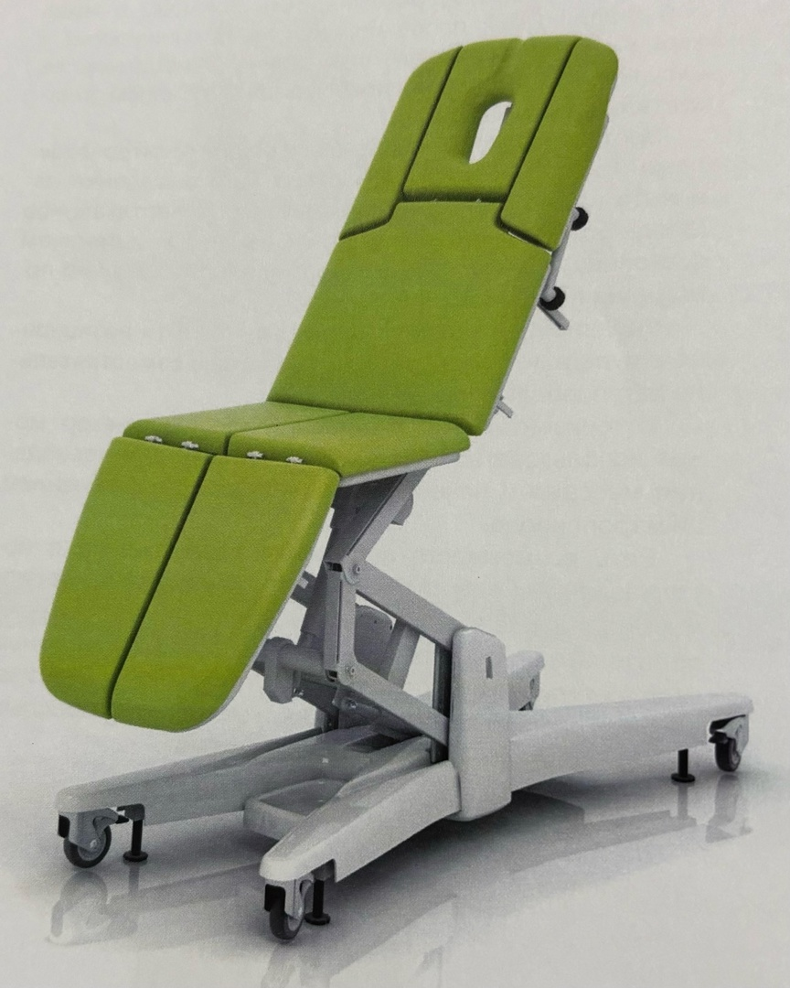
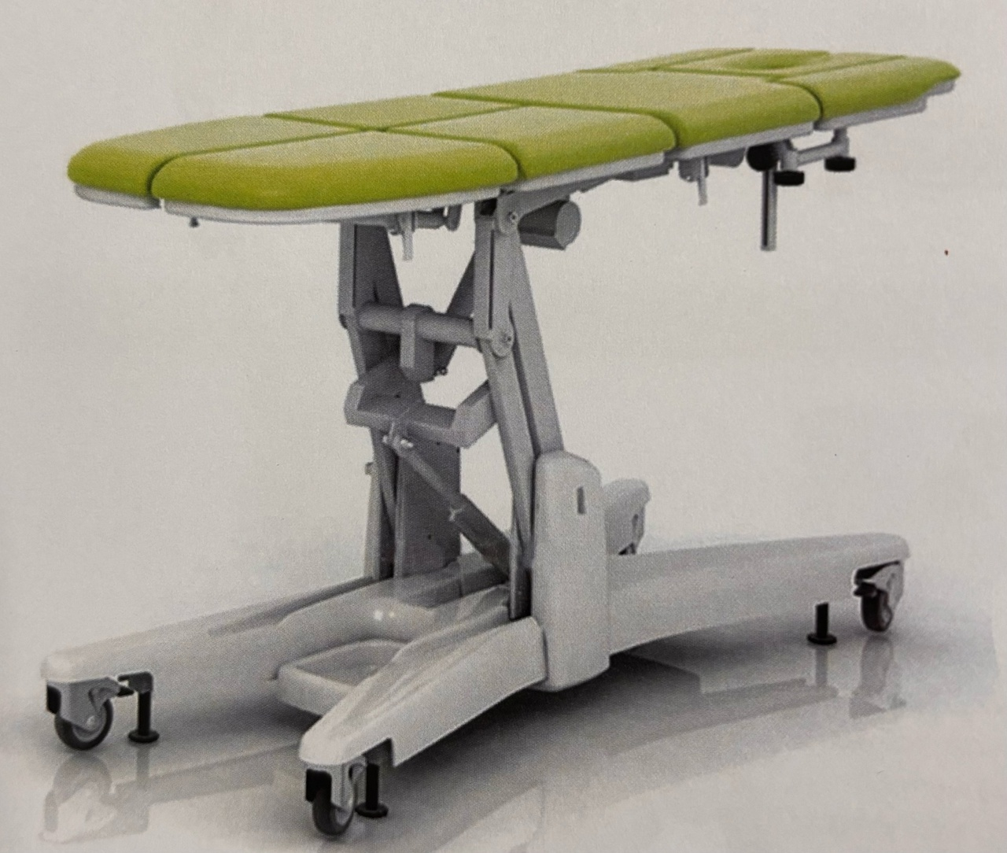
Многофункциональное устройство стол-трансформер (8-ми секционный с электропроводами и газовыми пружинами для регулировки положений и высоты. Может использоваться для различных видов массажа и физиотерапевтических процедур, т.к. телу пациента можно придать различные положения, кинезотерапии, вертикализации пациента, в качестве процедурного кресла (при наличии дополнительных опций). Стол применяется для оснащения реабилитационных центров, стационаров, массажных салонов, учреждений социальной опеки.

Slide 32
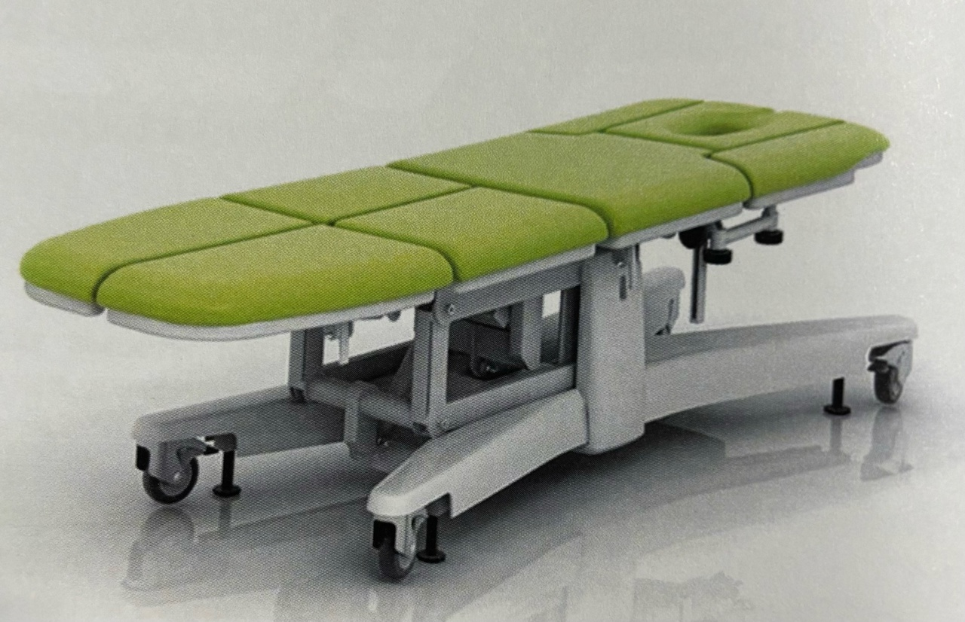
ПРЕИМУЩЕСТВА: Стол-трансформер оснащен электроприводами для плавного регулирования горизонтального и вертикального положений, подъема ложемента по высоте, подъема спинной секции и газовыми пружинами для регулирования положения головной и ножных секций. С помощью имеющихся регулировок столу можно придать положение «кресла». Управление столом производится от пульта управления, что позволяет пользователю самостоятельно изменять положение ложемента. Ложемент имеет защитные чехлы, изготовленные из искусственной кожи, допускающей санитарную обработку и стойкой к истиранию. Нижняя рама закрыта декоративным кожухом из АБС-пластика, который легко мыть и дезинфицировать. 4 колеса с индивидуальным тормозом диаметром 100 мм.
ДОПОЛНИТЕЛЬНЫЕ ОПЦИИ: • Столик • Кронштейны для подлокотников, 2 шт • Кронштейн для инфузионной стойки, 1 шт • Набор для вертикализации (подножка, абдуктор, коленный прижим, фиксирующий жилет, головной фиксатор, ножные фиксаторы) • СН 52.03

Slide 33
Мультистендер Дженкс
Мультистендер Дженкс - вертикализатор для детей от девяти месяцев до шести лет. Он позволяет ребенку находиться в поддерживаемом состоянии с наклоном вперед, назад, а также вертикально. Мультистендер является результатом обширных исследований с участием врачей, родителей и детей. Он обеспечивает качественную и постоянную поддержку растущему организму ребенка. Мультистендер легко использовать, чистить и обслуживать. Продуманная конструкция практична для детей в широком диапазоне возрастов и состояний.

Slide 34
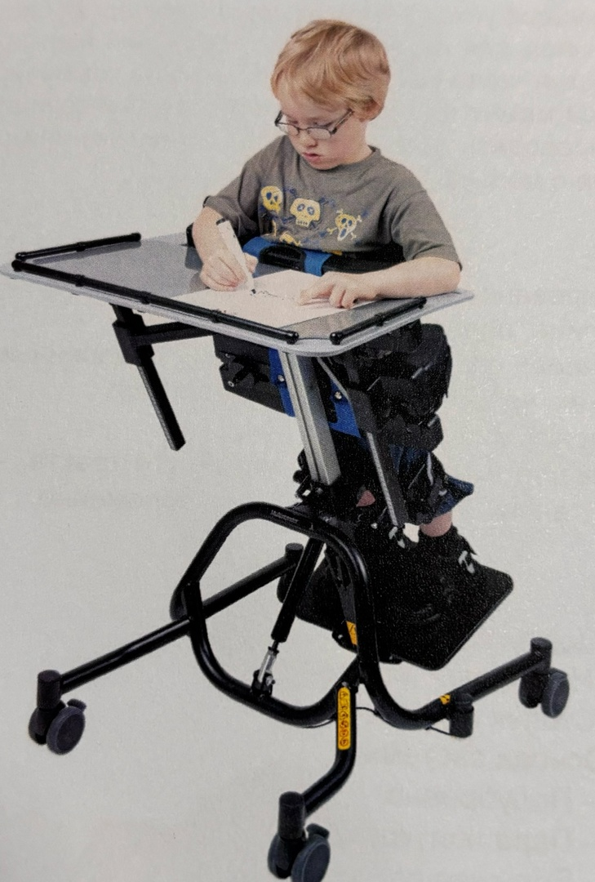
ФУНКЦИОНАЛЬНЫЕ ВОЗМОЖНОСТИ: Положение подголовника регулируется в соответствии с потребностями ребенка. • Столик дает поверхность ребенку для игры и обучения. Он регулируется по высоте и углу наклона и может быть снят. • Поддерживающие блоки и крепежи настраиваются для симметричного положения ребенка. • Благодаря специально разработанным ремням коленные блоки регулируются в пяти направлениях. • Улучшает разгибание и стимулирует ребенка держать руки по средней линии. • Угол наклона легко регулируется как при нахождении пользователя в кресле, так и в отсутствие пользователя. Имеется индикатор угла наклона. • В целях безопасности все четыре колеса блокируются.
Мультистендер Дженкс

Slide 35
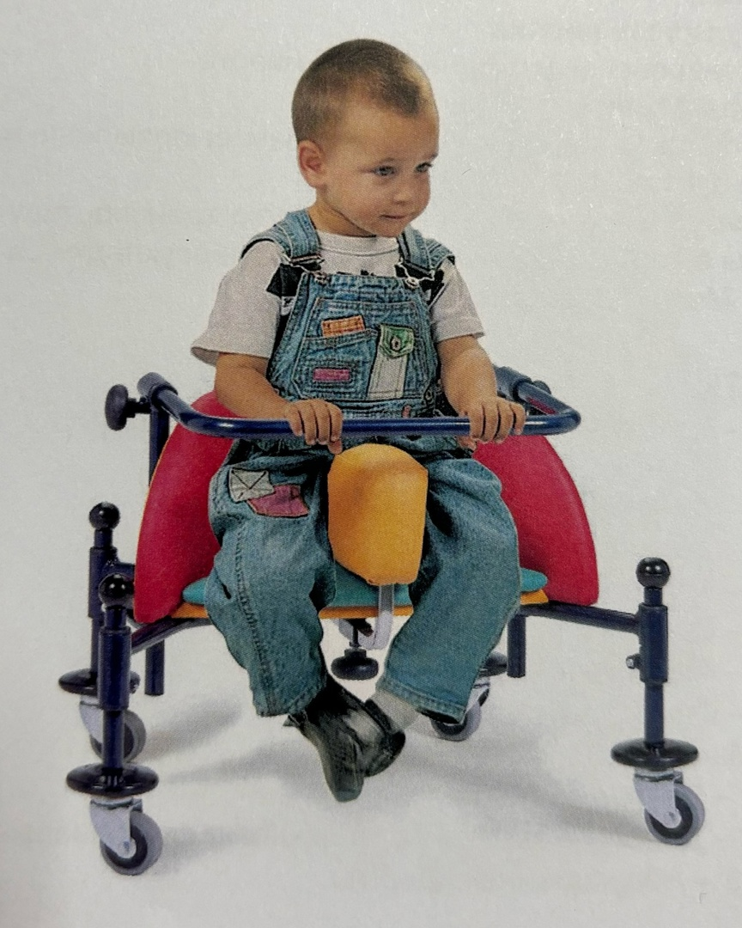
Бирилло помогает детям от 2 до 8 лет двигаться самостоятельно в сидячем положении. Треугольное сиденье предотвращает переразгибание бедер и туловища и помогает ребенку держать туловище и голову ровно. Благодаря этому сохраняется правильная поза и импульс движения. Аукционный блок сохраняет положение таза. Это стимулирует движение рук и вращение туловища. Благодаря своей форме и цветам Бирилло воспринимается детьми как игрушка, что располагает к длительному использованию без боязни, побуждает изучать окружающий мир. Поэтому Бирилло играет важную роль в развитии перцептивных и моторных визуальных функций ребенка, необходимых для познания и овладения пространством.
Сидячий тренажер для ходьбы БИРИЛЛО
ФУНКЦИОНАЛЬНЫЕ ВОЗМОЖНОСТИ: • Регулируемая в высоту стальная рама покрыта эпоксидной эмалью Огнеустойчивая обивка Мягкое сиденье покрыто износоустойчивым пластиком Эластичные буферы поверх колес защищают стены • Жесткие роликовые колеса на подшипниках • Поручень регулируется по высоте и глубине

Slide 36
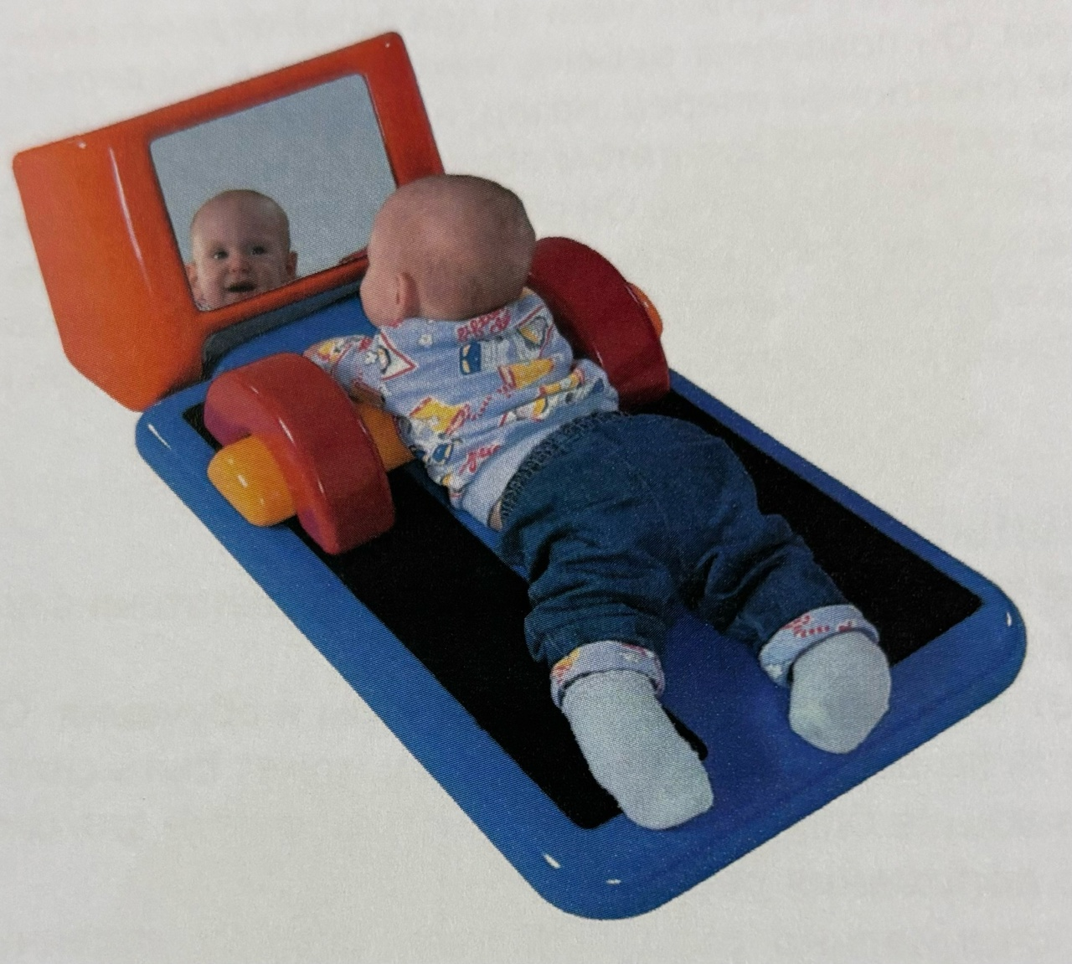
Головастик
ПРИМЕНЕНИЕ: • Позиционирование (положение «лежа» на боку, на животе, на спине, положение «сидя») • Нагрузка через собственный вес на определенные части тела (как, например, на руки или на таз) • Вестибулярная активность • Улучшение работы желудочно-кишечного тракта, через укладку, установленную в требуемое положение
Головастик - многофункциональная терапевтическая система, спроектированная для позиционных требований малышей до 4-5 лет. Используя части системы отдельно или комбинируя их вместе, малыша можно фиксировать в различных позициях. терапевт может проводить пассивные или (активные) или развивающие занятия с малышом.
КОМПОНЕНТЫ: 4772TH - Полуролик 4772TW - Наклонная форма 4772TM - Столик с зеркальцем 924772 - Основа системы 92477201 - Полубревно 92477202 - Пара полукругов 92477204 - Большая сетчатая сумка 928258 - Ремешок для позиции на боку 928256 - Ремешок

Slide 37
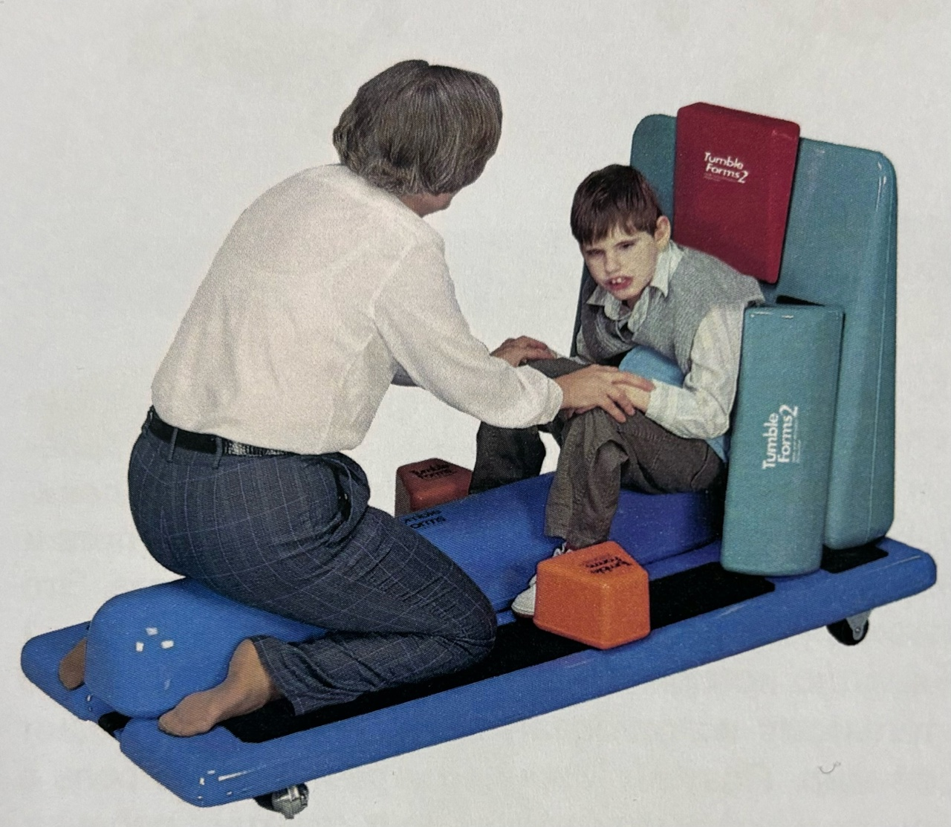
Эта мобильная позиционная система состоит из 17 различных модульных компонентов, которые могут использоваться в школе, реабилитационном учреждении или дома. Позиционные модули позволяют терапевту творчески позиционировать пациента в бесконечном количестве вариантов.
ПРИМЕНЕНИЕ: • Вестибулярные занятия •Позиционирование на спине или на животе • Позиционирование на боку • Позиционирование сидя с положением выпрямленных ног или с роликом • Благодаря мобильной основе пациент легко транспортируется из комнаты в комнату без необходимости перекладки самого пациента.
• Мягкое покрытие легко моется.
Универсальная система «Кузнечик»

Slide 38
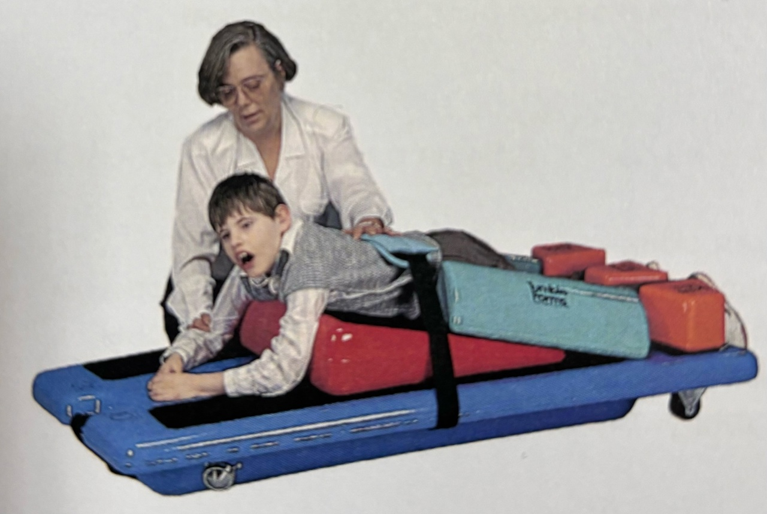
КОМПОНЕНТЫ: 924781 - Короткий прямоугольник 924774 - Бревно 924775 - Маленькая наклонная форма 924776 - Большая наклонная форма 924777 - Трапецевидная мягкая форма 924773 - Основа системы 928284 - Ремешок с креплением 928294 - Фиксирующая прокладка 9101 - Мягкий квадратик 9102 х 2 - Четвертной ролик 9106 х 2 - Дополнительные придерживающие ремешки 47688 х 3 - Абдукционные формы
Универсальная система «Кузнечик»

Slide 39
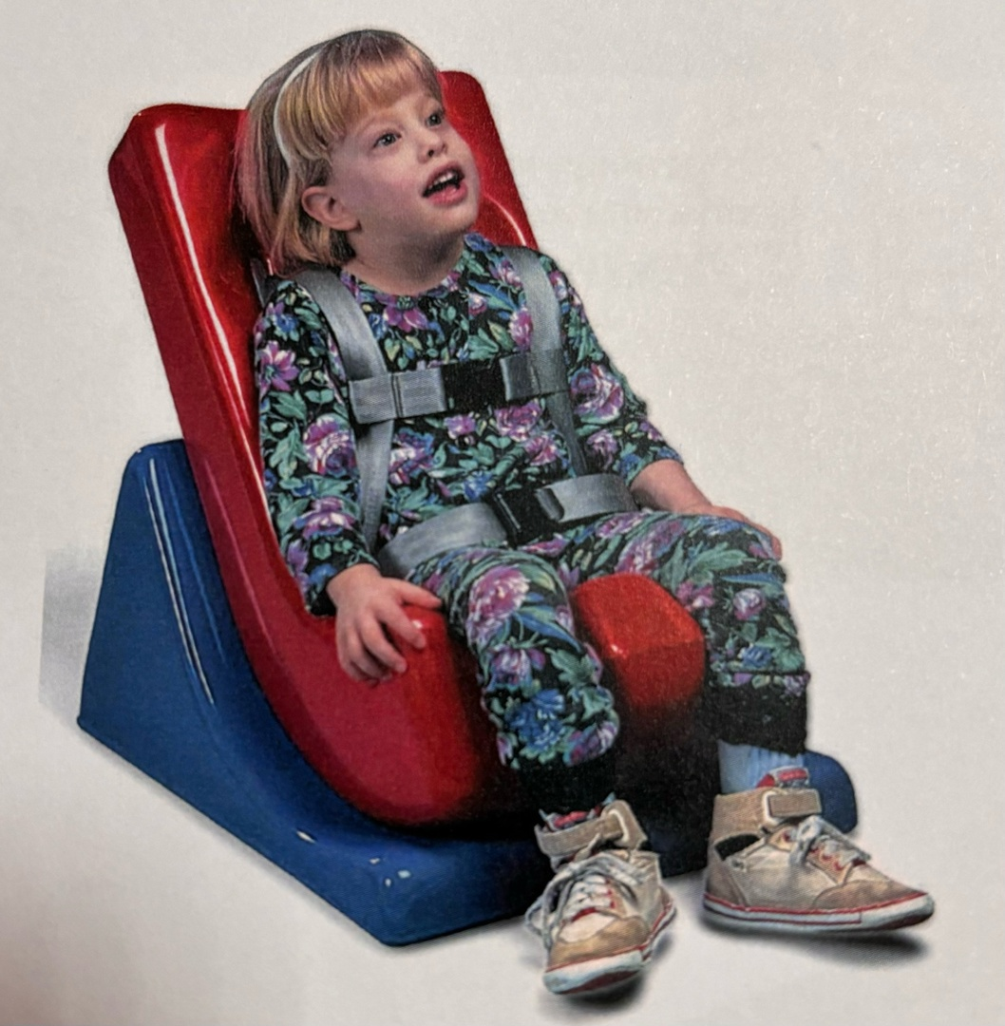
Разработано терапевтами и педагогами для работы с детьми, подростками и взрослыми, при следующих заболеваниях: ДЦП, расщепление позвоночника, патология костно-мышечной системы, черепно-мозговые травмы. Напольное сиденье состоит из сиденья и подставки основы (сиденье крепится к подставке-основе). Сиденье может быть расположено на основе как в вертикальном, так и в наклонном положении. Напольное сиденье предоставляет также позиционный контроль для пациентов с отсутствием нормального баланса и контроля головы в положении «сидя». Формирование правильной позиции «сидя» является чрезвычайно важным шагом в последовательности нормального развития. Эта позиция требует хорошего контроля головы и туловища, стабильности таза и эффективного баланса реакций. Развитие независимого положения «сидя» дает возможность пациенту заниматься более широким диапазоном занятий с различным уровнем потребности координации «глаз-рука» и позволяет свободно использовать свои руки.
Напольное сиденье «Тамбл Формс 2 Делюкс»

Slide 40
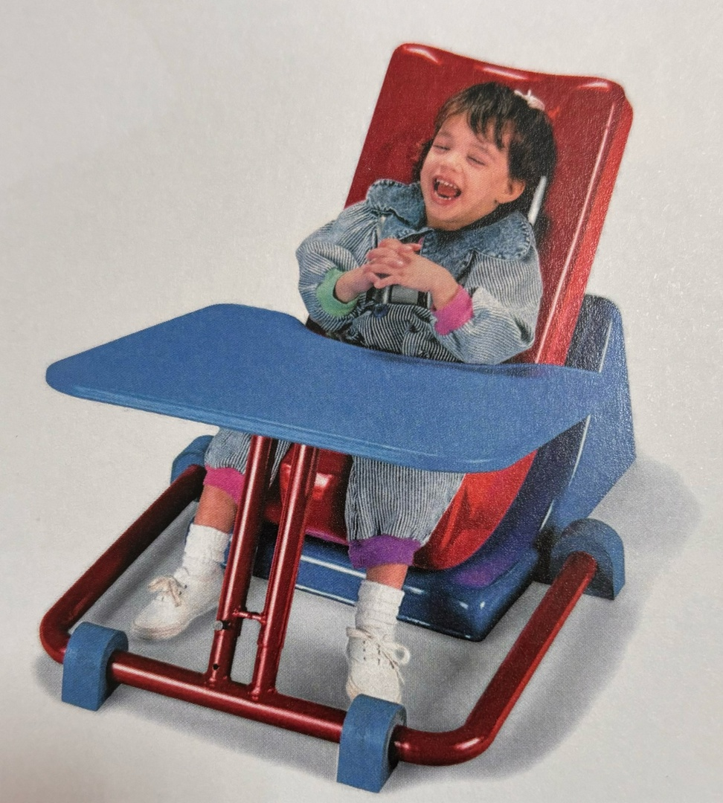
ФУНКЦИОНАЛЬНЫЕ ВОЗМОЖНОСТИ: •Дополнительное покрытие несмываемой антимикробной защиты предотвращает появление запахов и преждевременного износа. •Мягкое сиденье с ремешками позволяет удобно расположить пациента без сложных регулировок. • Мягкое гибкое сиденье дает пациенту максимальную комфортность и предотвращает возможный травматизм для пациентов с гиперкинезами. • Грудная система креплений регулируется для пациентов разного роста. • Сиденье имеет 90 градусное отношение спинки и сиденья, обеспечивающее правильное положение «сидя». • Пациент находится в выемке сиденья, что позволяет телу располагаться симметрично, и ставит положение рук слегка спереди. • Ремешки крепления легко регулируются.
ДОПОЛНИТЕЛЬНЫЕ ВОЗМОЖНЫЕ АКСЕССУАРЫ К НАПОЛЬНОМУ СИДЕНЬЮ «ТАМБЛ ФОРМС 2 ДЕЛЮКС»: • Регулируемый столик к сиденью. Столик регулируется под сиденья любого размера. Модель 2795Т • Мобильная подставка под сиденье позволяет терапевту транспортировать пациента, не требуя перемещения самого пациента. Пациент может так же самостоятельно передвигаться, ногами управляя движением. • 4444MC - для сидений размера «S» и «М» • 4542N - для сидений размера «L» • 4542S - для сидений размера «XL»

Slide 41
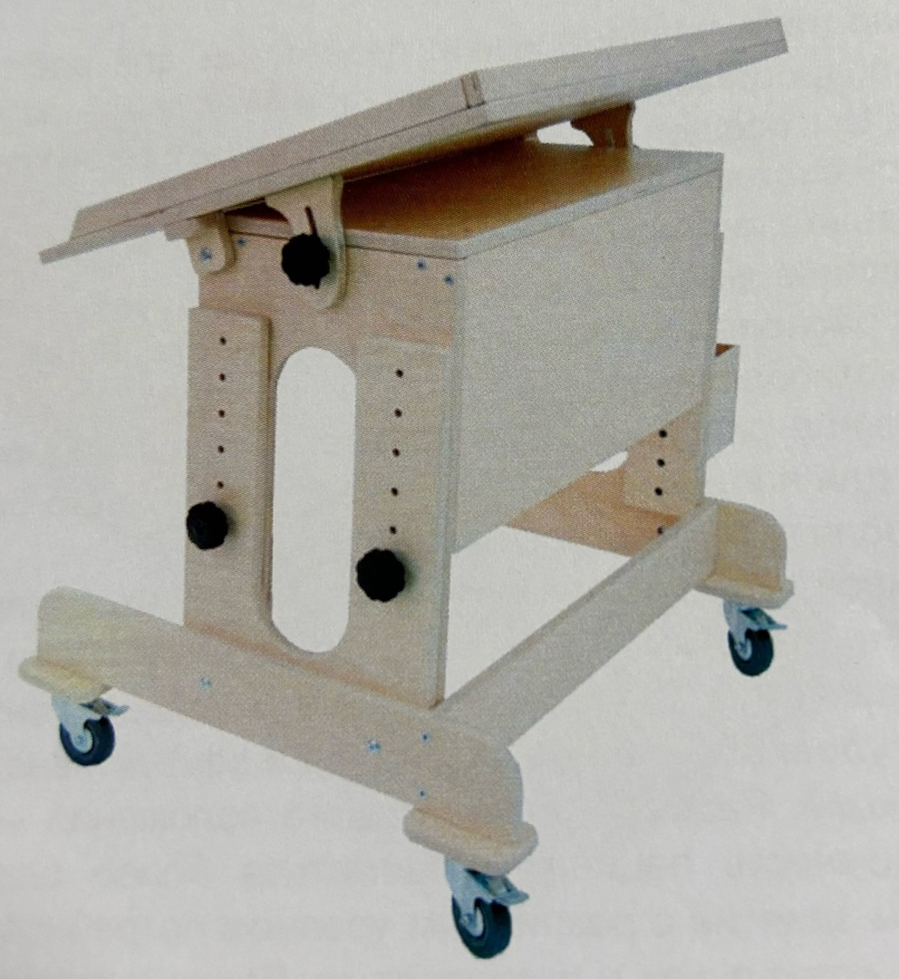
Столик для детей с ДЦП предназначен для приема пищи, учебных занятий. Может использоваться как в положении сидя, так и стоя. Широкий диапазон регулировки позволяет настраиваться под любые особенности анатомии ребенка. Высоту столика можно изменять от 70 см до 94 см, также столик имеет регулировку угла наклона столешницы до 30 градусов. Для удобства перемещения столик снабжен колесиками со стояночными тормозами. К любой из сторон столика можно прикрепить ящик для личных принадлежностей ребенка. Изделие выполнено из высококачественной березовой фанеры. РАЗМЕР: L75 W60 H70-94
Столик для детей с ДЦП

Slide 42
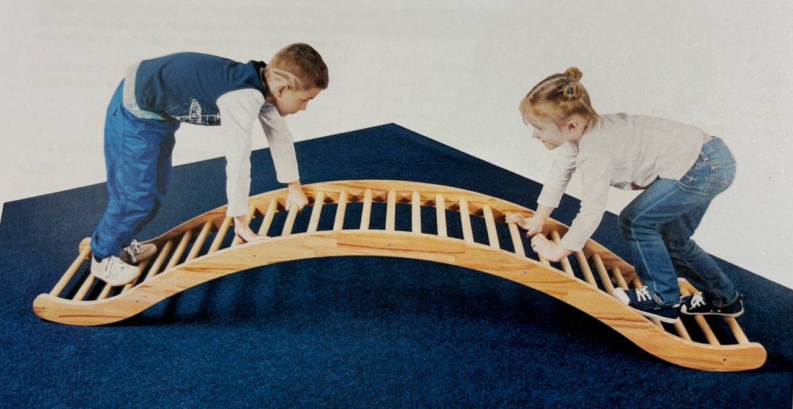
Лестница-мостик
Лестница-мостик может использоваться как мостик или же как балансировочные качели. РАЗМЕР: 200 × 40 × 35 см

Slide 43
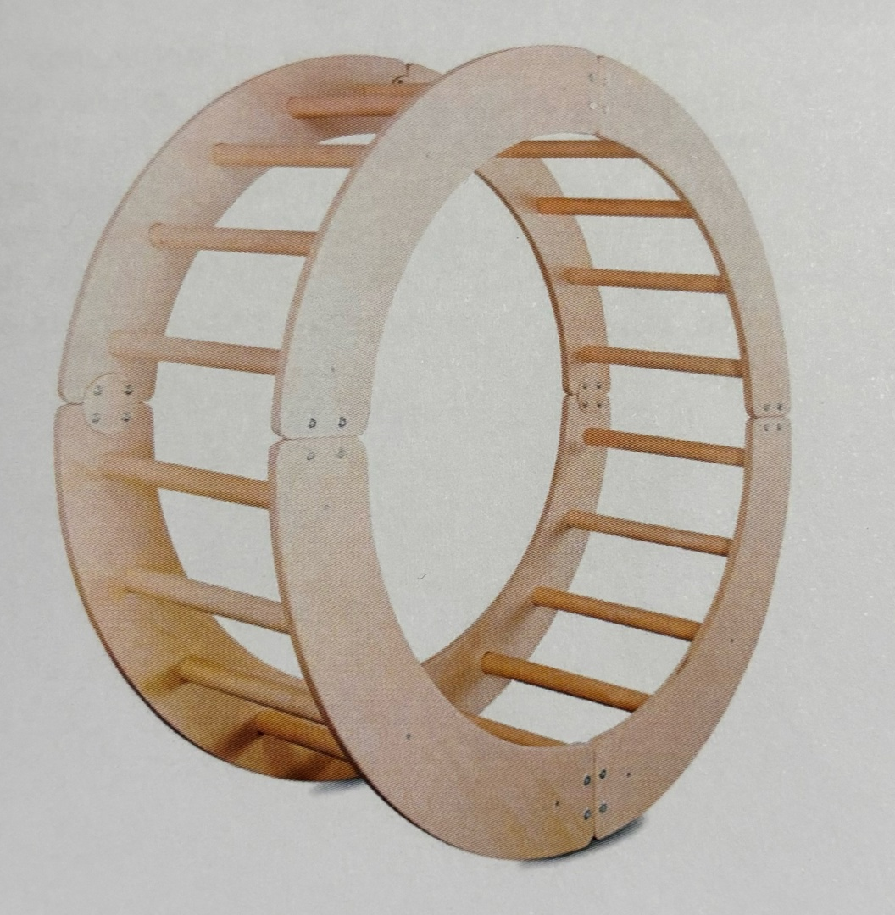
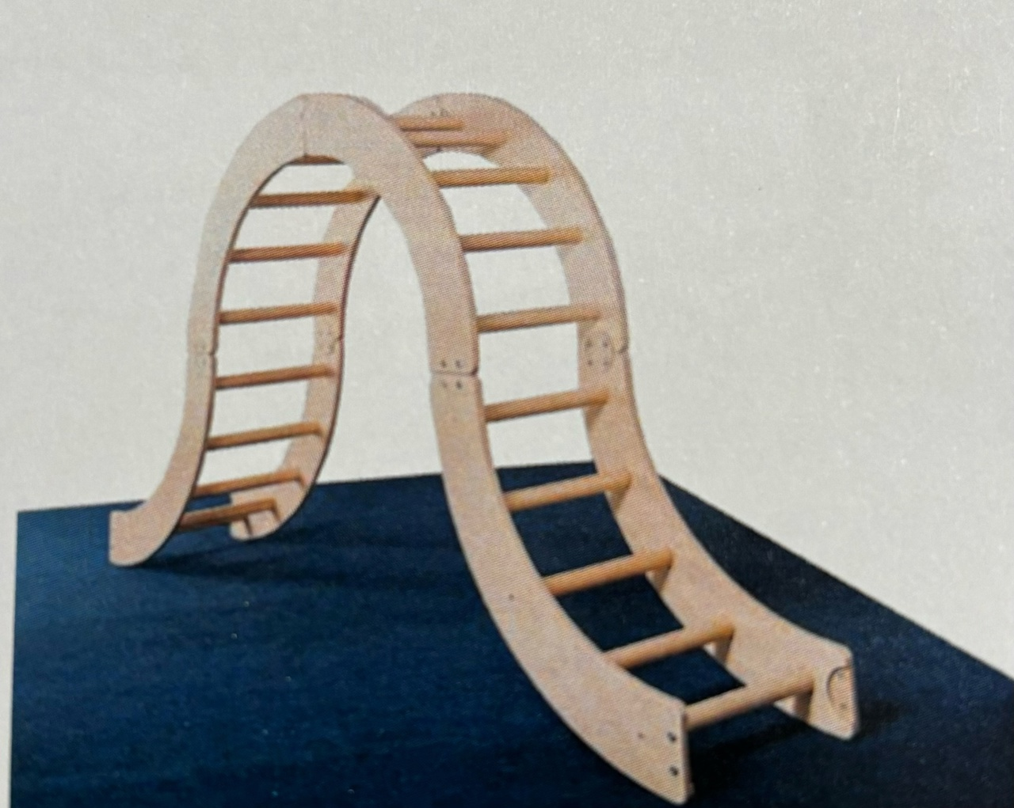
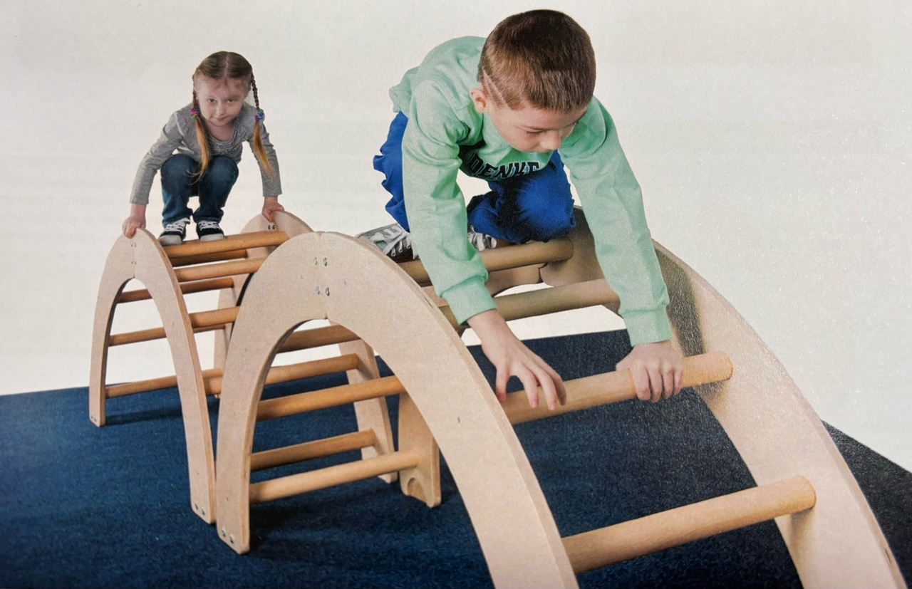
Колесо-трансформер
Колесо собирается из четырех частей, которые можно складывать по-разному и использовать отдельно. Можно сделать качели, мостик для лазания, барьеры для различных подвижных игр. Но, безусловно, больше всего детям понравится кататься в нем! Катание в колесе абсолютно безопасно - оно сконструировано так, что, держась за его перекладины, ребенок не прищемит пальцы. Отлично развивает физическую силу, выносливость и координацию. Диаметр: 130 см

Slide 44
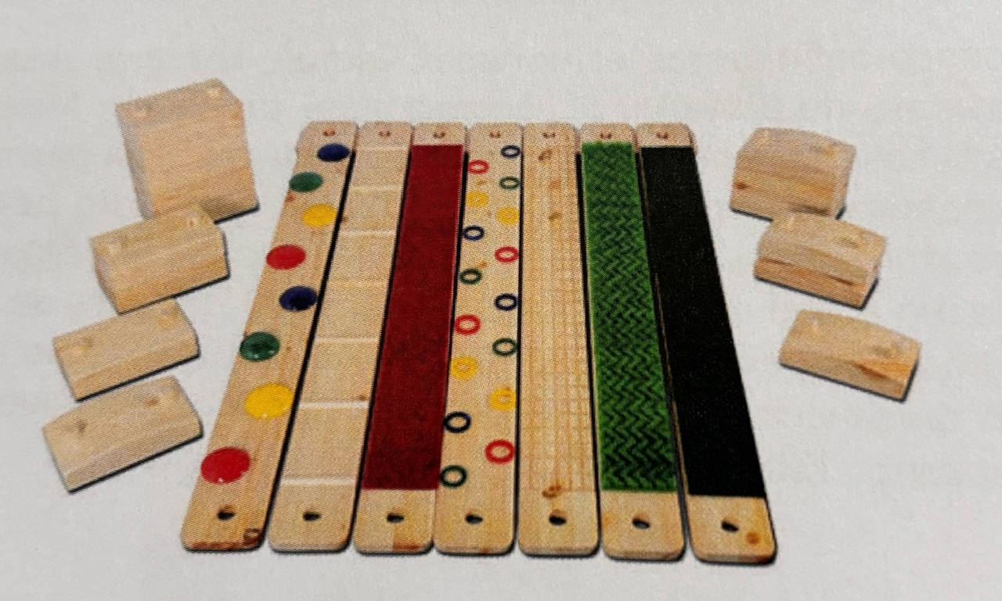
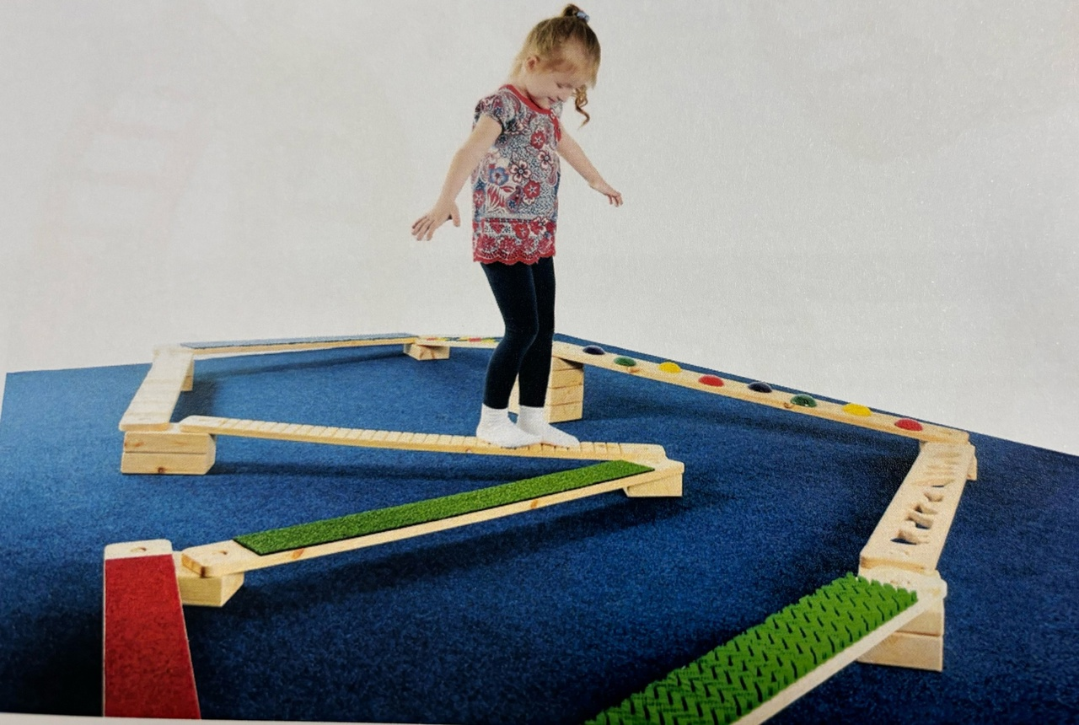
Тактильный комплекс «Солнышко»
Тактильный комплекс «Солнышко» представлен в виде деревянных модулей, которые можно скреплять друг с другом в разных вариантах. Хождение по ним учит ребенка держать равновесие. Поверхность тактильного комплекса выполнена из материалов разных фактур, что способствует развитию тактильных ощущений. В состав входят 11 модулей. РАЗМЕР: 90 x 12 x 1,8 см

Slide 45
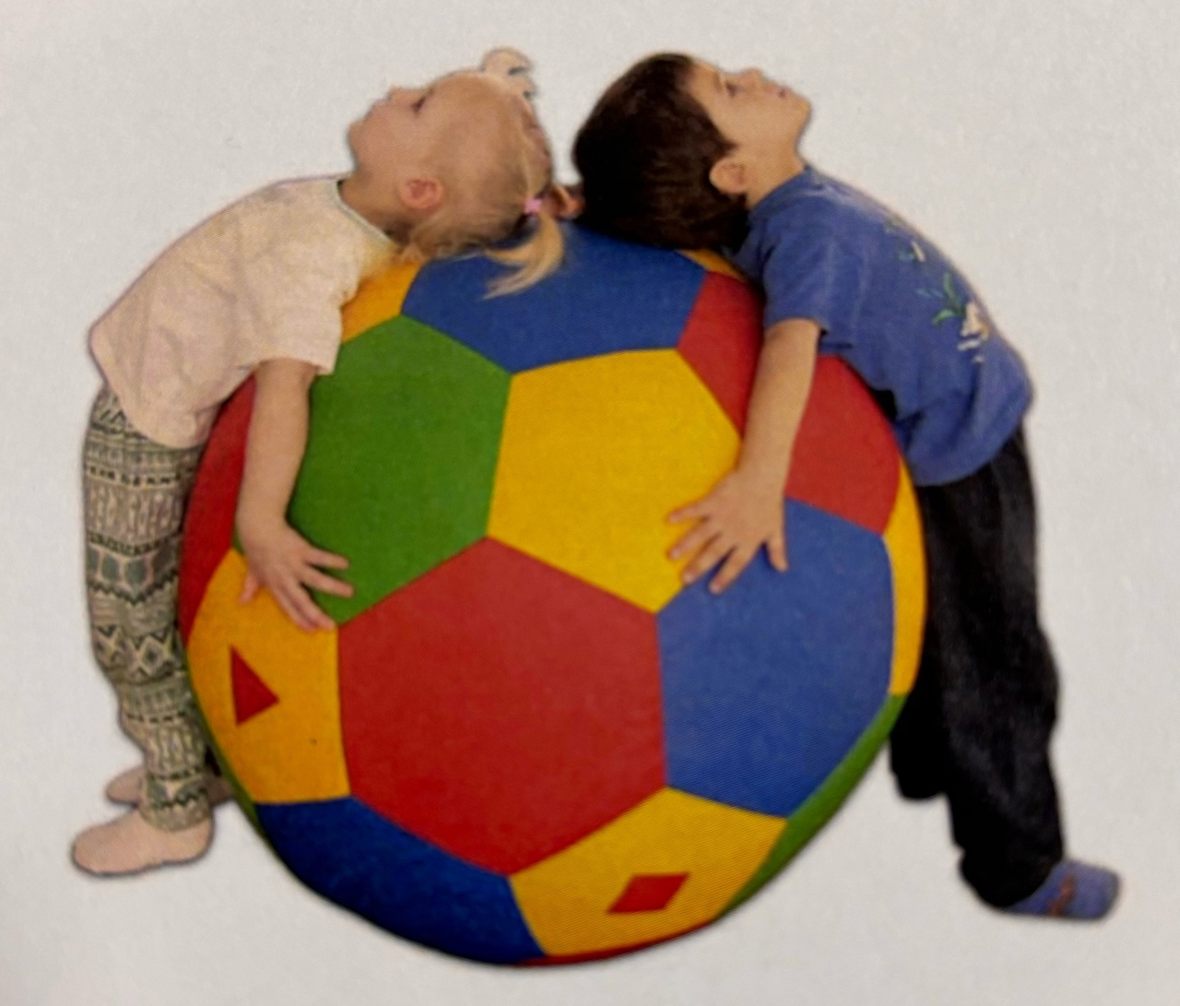
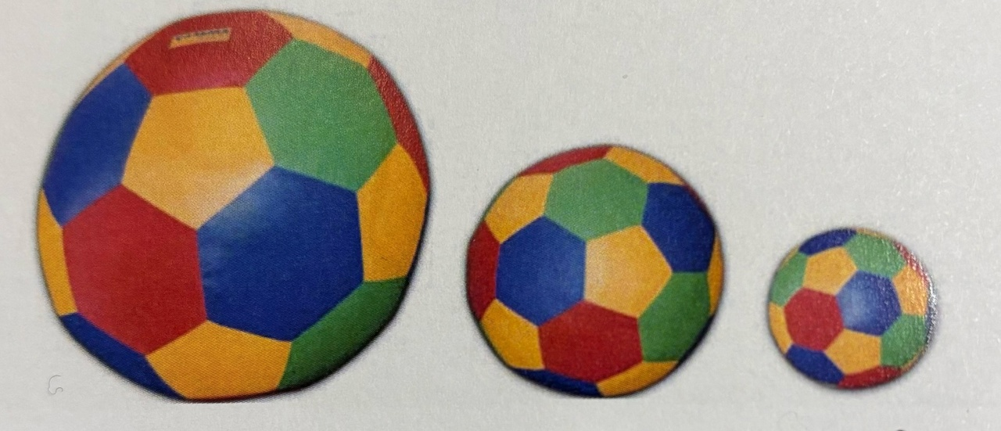
Набивные мячи
Сенсорные мячи разного диаметра широко используются для физических упражнений с детьми самого раннего возраста. Они нашли широкое применение в реабилитации детей, имеющих нарушения опорно-двигательного аппарата. Специальные комплексы занятий на мячах способствуют развитию вестибулярного аппарата, укреплению различных групп мышц. Во время игр и занятий с мячом происходит тренировка сердечно-сосудистой и дыхательной систем ребенка, а также его зрительная и тактильная стимуляция. В комплект входят три сенсорных мяча диаметрами 25, 50 и 75 см.

Slide 46
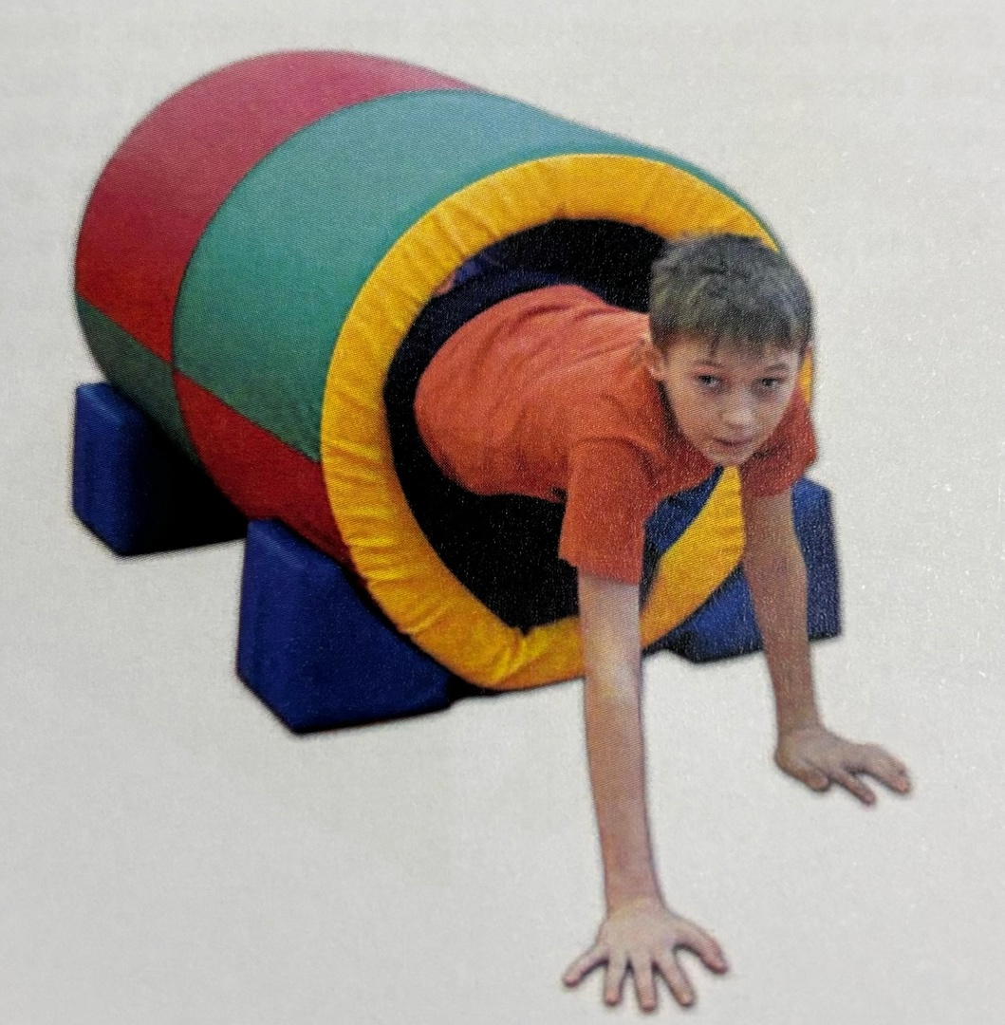
Комплектация: труба - 1; подставки - 2 «Перекати поле» представляет собой поролоновую трубу, обтянутые моющейся полимерной тканью разного цвета. Труба, закрепленная неподвижно на 2-х дополнительных подставках, используется в качестве тоннеля, а снятая с подставок - для тренировки вестибулярного аппарата. С помощью регулярных занятий на тренажере укрепляются мышцы брюшного пресса и спины, развивается гибкость. РАЗМЕР: 70 х 90 см (АЛ 240)
Игровая труба «Перекати поле»

Slide 47
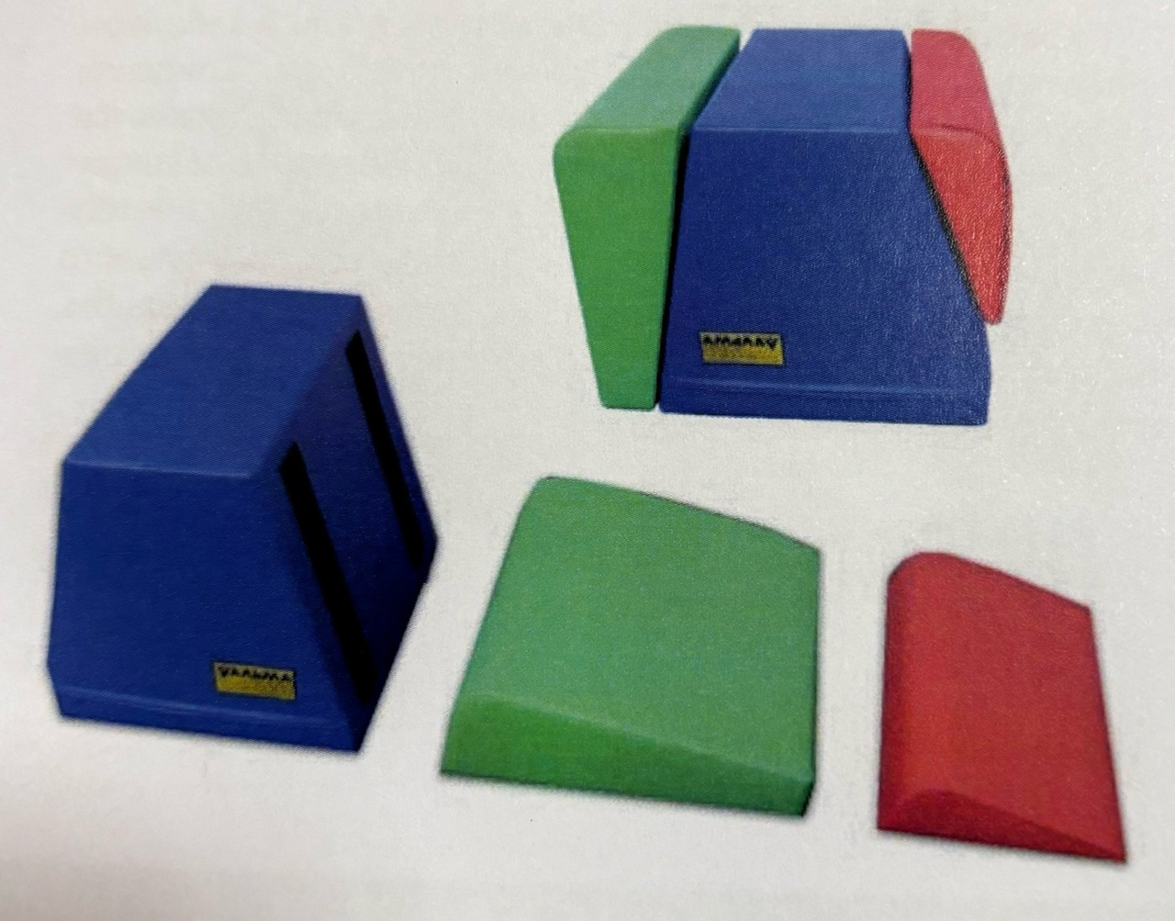
Все три модуля пуфика сделаны из поролона. Они соединяются друг с другом при помощи липучек. Хорошо моются. Высота центрального модуля 40 см, толщина маленьких подушечек 15 и 10 см. Пуфик предназначен для оздоровительно-профилактической и лечебной работы, физических упражнений и разгрузки позвоночника. С помощью пуфика можно укреплять ослабленные мышцы спины. Секции пуфика используются как подголовники, подлокотники или просто небольшие подушечки.
Пуфик 3-х секционный

Slide 48
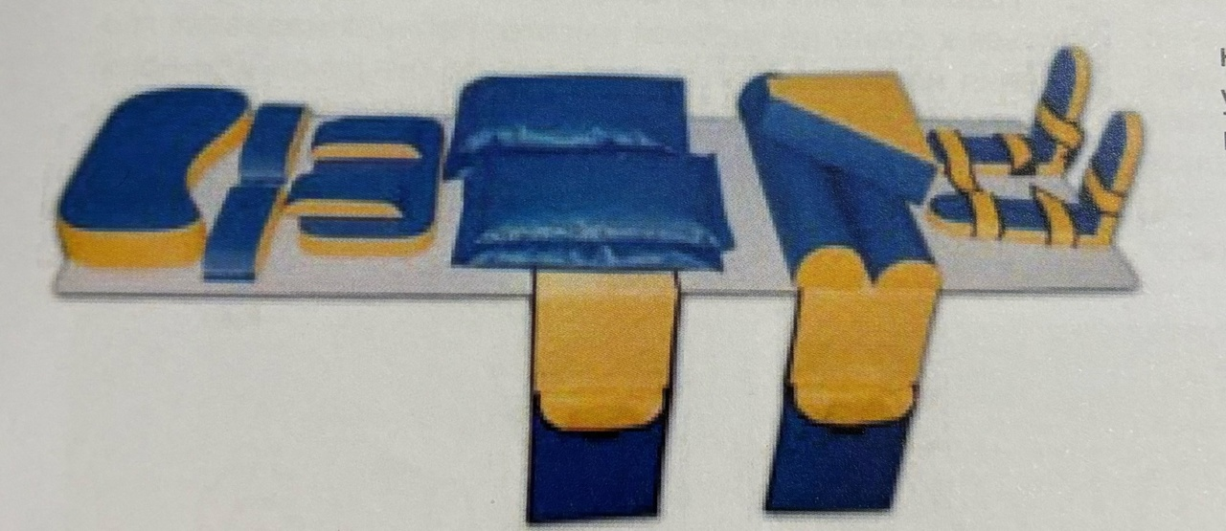
Комплект многофункциональных грузов, подушек и валиков
Изделия, входящие в состав комплекта, являются вспомогательными приспособлениями для укладки и фиксации на массажном столе при проведении массажа детей, на занятиях ЛФК. В набор входит: подголовник - 1 шт., подкладка - 2 шт., подкладка малая - 2 шт., подушка - 1 шт., груз - 4 шт., перекидной груз - 2 шт., вставка - 1 шт., валик - 1 шт., валик малый - 1 шт., упор - 2 шт. Разработан в сотрудничестве с Научно-исследовательским детским ортопедическим институтом им. Г.И. Турнера, Санкт-Петербург. АЛ 622

Slide 49
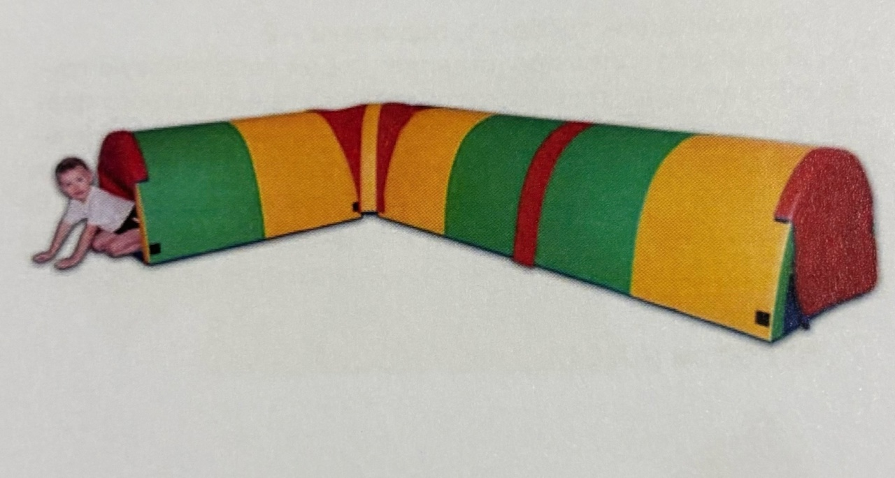
Игровой лабиринт (поролоновый)
Все детали соединяются при помощи липучек в любой последовательности. Использовать лабиринт можно в качестве тоннеля или домика во время подвижных игр, соревнований или в свободной игре детей. Игры в «Лабиринте» помогут преодолеть боязнь темноты и закрытого пространства. Отдельные секции лабиринта можно использовать для создания полосы препятствий при проведении эстафет. СОСТАВ: Секция прямая - 120 х 78 x 62 см Секция угловая - 105 х 78 х 62 см

Slide 50
Детская дорожка «ГОФР» со следочками
Коврик «Гофр» сшит из полимерной ткани и заполнен пластмассовыми палочками диаметром 3 см. Следочки (10 шт.), входящие в комплект поставки, накладываются поверх коврика. Благодаря ребристой поверхности коврика обеспечивается массаж стоп, укрепляется голеностопный сустав и предотвращается появление продольного и поперечного плоскостопия. Предназначен для ходьбы, бега и для прыжков. Ходьба по коврику способствует развитию координации движений.
РАЗМЕР: 190 х 33 x 3 см

Slide 51
Лабиринт для опорно-двигательного аппарата
Лабиринт предназначен для развития двигательных навыков: моторики рук и ног. Панель может как устанавливаться на столе, так и крепиться к стене на удобной высоте. Ребенок надевает крепления на руки либо на ноги и проводит рукой или ногой от начала до конца лабиринта. Можно усложнить задачу и предложить одновременно двумя руками (ногами) пройти лабиринты.

Slide 52
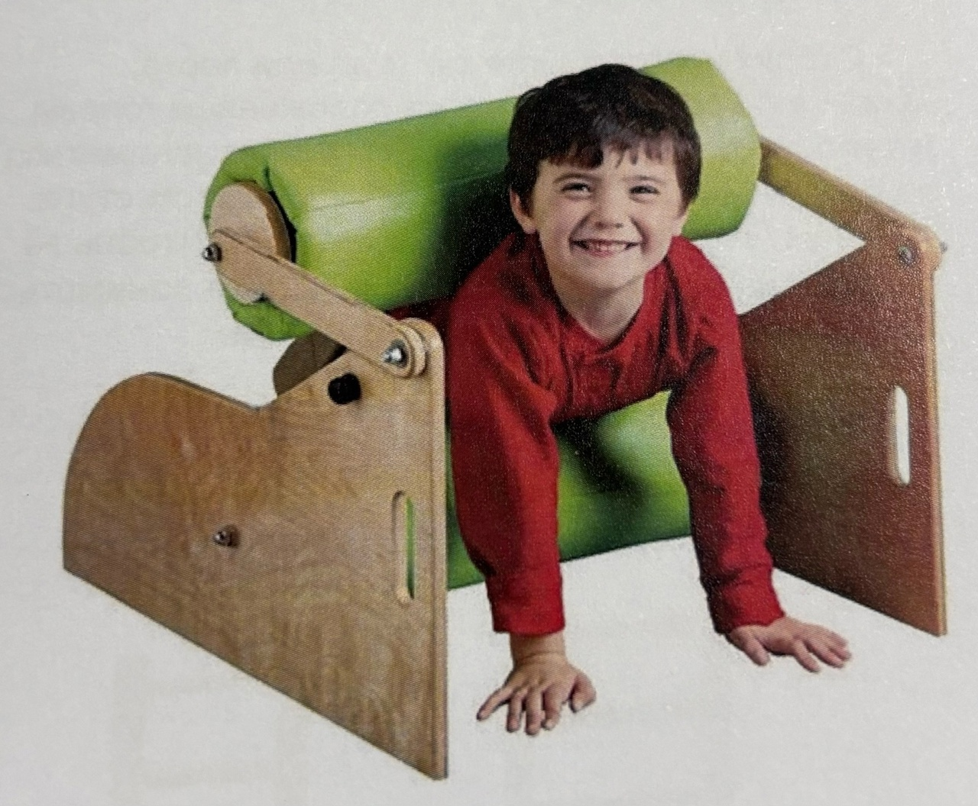
Тренажер «Сквизер»
Тренажер «Сквизер» оказывает успокаивающий эффект и способствует лучшему восприятию собственного тела. Проползая сквозь плотно размещенные валики (2 шт.) тренажера, ребенок получает глубокую стимуляцию проприоцептивной системы. Взаимодействие с валиками тренирует координационные способности ребенка и умение контролировать собственные движения. Основание обнимальной машины изготовлено из высококачественной фанеры толщиной 18 мм. Валики утяжелённые, диаметр 200 мм. Жгут для натяжения валиков не используется, что исключает возможность травмирования.

Slide 53
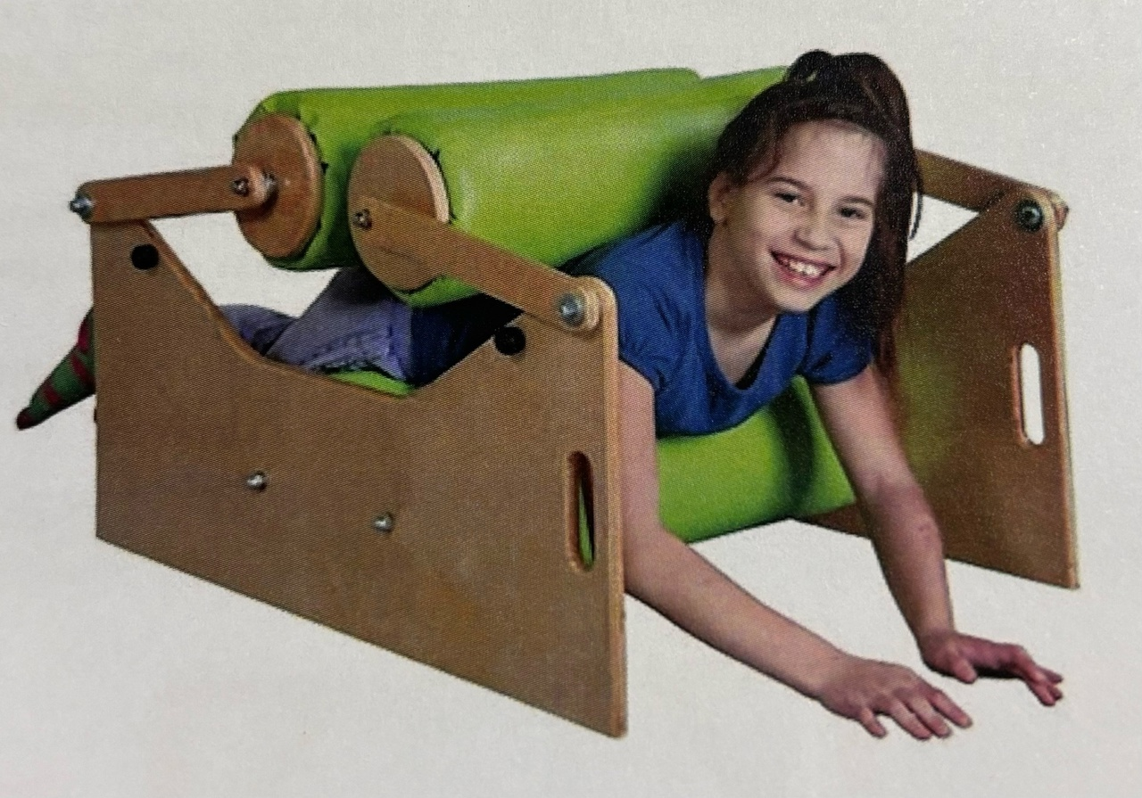
Тренажер «Сквизер» оказывает успокаивающий эффект и способствует лучшему восприятию собственного тела. Проползая сквозь плотно размещенные валики (4 шт.) тренажера, ребенок получает глубокую стимуляцию проприоцептивной системы. Взаимодействие с валиками тренирует координационные способности ребенка и умение контролировать собственные движения. Основание тренажера изготовлено из высококачественной фанеры толщиной 18 мм. Валики утяжелённые, диаметр 200 мм. Жгут для натяжения валиков не используется, что исключает возможность травмирования.
Тренажер «Сквизер» 4 валика

Slide 54
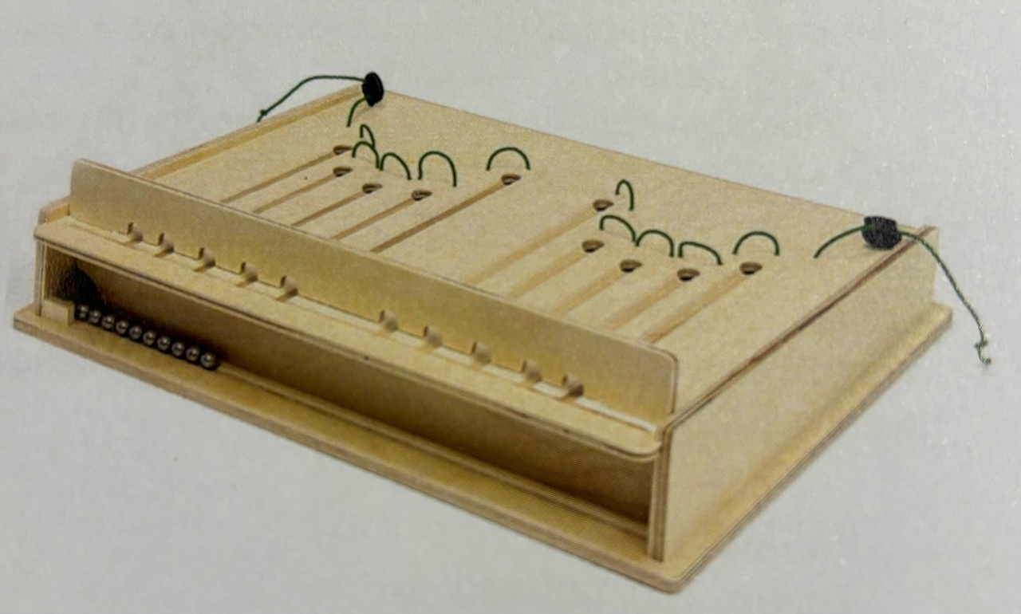
Данный тренажер предназначен для развития моторики рук. Он поможет ребенку научиться дифференцировать пальцы рук, тренирует мышцы кисти и пальцев, учит переключаться с одного мануального движения на другое, развивает скорость реакции, концентрацию внимания, улучшает работу головного мозга. Тренажер поможет ребенку в игровой форме освоить сложные и точные движения пальцев рук. Принцип работы: Закрепить пальцы в петельках и поочередно пускать шарик в каждую дырочку. Задача ребенка - поймать шарик тем пальцем, к которому движется шарик.
Тренажер для развития моторики рук

Slide 55
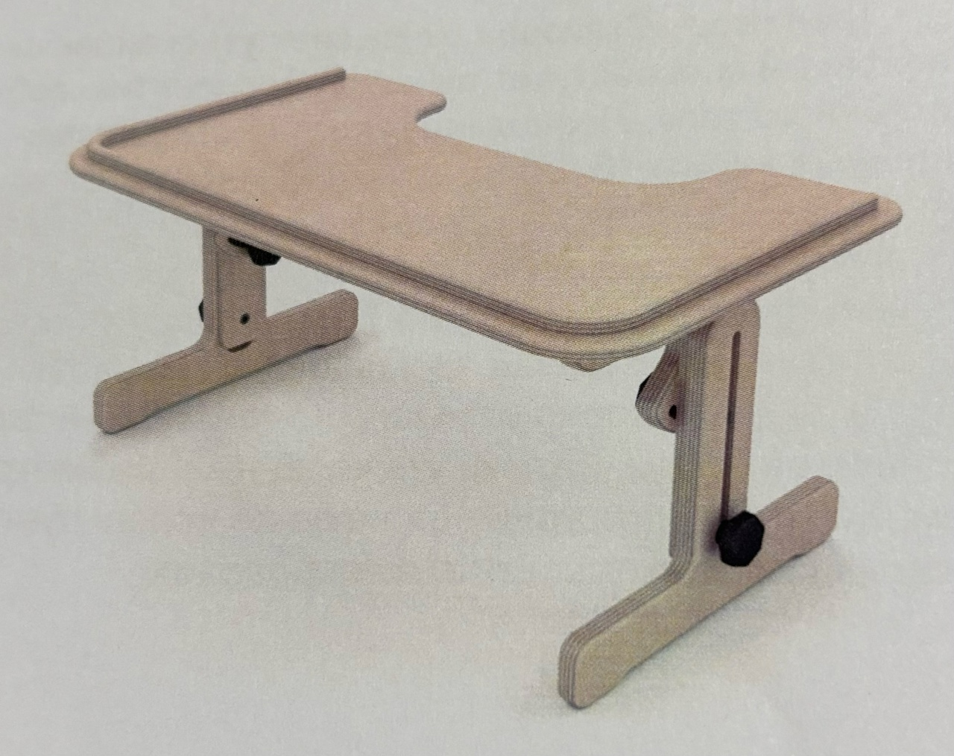
Столик используется как стол или парта. В случаях, когда контроль за положением головы и туловища сохранен, ребенок может заниматься за столиком, сидя на полу или на обычном ступе. Ребенок, у которого не сформирован контроль за положением головы и туловища, может заниматься за столом, сидя в напольном сидении. РАЗМЕР: L60 W35 H26-42
Столик напольный

Slide 56
При вращении ручки шарики поднимаются по конвейеру вверх. Достигнув самой верхней точки, шарик сбрасывается в желоб и далее скатывается по направляющей вниз, в самое начало. Изделие позволит освоить новые двигательные действия, развивает мелкую моторику. Наблюдение за движением шариков укрепляет зрение. Также изделие познакомит с основами механики.
Шариковая машина - тип 1

Slide 57
Набор «Матрёшка» - прекрасное решение для небольших помещений благодаря компактному хранению и быстрому масштабированию в зависимости от целей. Размеры подобраны так, что сидеть на скамейке с комфортом смогут дети ростом от 100 до 175 см. Высокое качество материалов делает изделие очень прочным и долговечным. Гладкая поверхность, закругленные углы, устойчивость, благодаря отсутствию консолей, гарантируют безопасность эксплуатации изделия. РАЗМЕР: Длина: 150/145/140 см; Ширина: 30 см: Высота: 42/34/26 см.
Набор «Матрёшка»

Slide 58
Качели
Качели предназначены для тренировки координации движений. В комплект входит сиденье. Качели должны использоваться только с участием взрослых и при непосредственном наблюдении врачей. Для без-опасности качели должны использоваться вместе с матами. ДОПОЛНИТЕЛЬНЫЕ АКСЕССУАРЫ ДЛЯ КАЧЕЛЕЙ: Доска (СН-70.01.60) Валик (СН-70.01.70) Маты, 2 шт. (СН-70.01.80)

Slide 59
Платформа предназначена для тренировки координации движений и умения поддерживать равновесие. В зависимости от степени подготовки на платформе можно лежать, сидеть или стоять. CH 70.10
Платформа качающаяся

Slide 60
Препятствие предназначено для занятий лечебной физкультурой. Является необходимым инструментом в комплексном функциональном лечении ДЦП и реабилитации больных с заболеваниями опорно-двигательного аппарата. Препятствие предназначено для тренировки подъема ног и навыка перешагивания. Используются вкладыши разной высоты, которые можно устанавливать в различной последовательности и на разных расстояниях друг от друга, что позволяет усложнять упражнения для тренировки внимательности, координации и равновесия. CH 70.15
Препятствие

Slide 61
Специальные двухъярусные брусья применяются для обучения ходьбе. Поручни располагаются на двух уровнях, что дает возможность опираться одновременно подмышками и руками для поддержания вертикального положения и направления движения. Можно использовать вместе с препятствием, набором скамеек. Ш: 81 см, Д: 2,89 м, В: 1,21 м. Вес 70 кг. CH 70.04.00
Приспособление двухъярусное для обучения ходьбе (для детей)

Slide 62
Поручни располагаются на двух уровнях, что дает возможность опираться одновременно плечевыми суставами и руками для поддержания вертикального положения и направления движения. Можно использовать вместе с препятствием, набором скамеек Ш: 93 см, Д: 3 м, В: 1,42 м. Вес 70 кг. CH 70.04.01
Приспособление двухъярусное для обучения ходьбе (для взрослых)

Slide 63
Шведская стенка предназначена для занятий лечебной физкультурой. При лазании тренируется сила рук и ног. Также используется для выполнения специальных упражнений. Возможно использование при групповых занятиях в залах лечебной физкультуры, специальных учреждениях, а также в домашних условиях. Металлическая сварная конструкция обеспечивает надежность и устойчивость изделия. Шведская стенка покрыта полимерно-порошковой краской, обеспечивающей длительную защиту металла от коррозии. СН 70.05
Шведская стенка, 1 секция

Slide 64
Горка предназначена для занятий лечебной физкультурой. Является инструментом в комплексном функциональном лечении ДЦП и реабилитации больных с заболеваниями опорно-двигательного аппарата. На горке можно тренировать силу ног, координацию движений и равновесие. В зависимости от степени подготовки используются разные поверхности: наклонный пандус, низкие или высокие ступени. Ступени имеют разную высоту, что обеспечивает тренировку внимательности. Пандус используют для тренировки передвижения по наклонной плоскости. Для облегчения подъема, спуска и уверенности движений горка оборудована поручнями. Для удобства поручни регулируются по высоте. Поручни окрашены яркими цветами, что облегчает пользование горкой слабовидящими. СН 70.02
Горка для ходьбы (для детей)

Slide 65
Горка предназначена для занятий лечебной физкультурой. Является инструментом в комплексном функциональном лечении ДЦП и реабилитации больных с заболеваниями опорно-двигательного аппарата. На горке можно тренировать силу ног, координацию движений и равновесие. В зависимости от степени подготовки используются разные поверхности: наклонный пандус, низкие или высокие ступени. Ступени имеют разную высоту, что обеспечивает тренировку внимательности. Пандус используют для тренировки передвижения по наклонной плоскости. Для облегчения подъема, спуска и уверенности движений горка оборудована поручнями. Для удобства поручни регулируются по высоте. Поручни окрашены яркими цветами, что облегчает пользование горкой слабовидящими. СН 70.02
Горка для ходьбы (для взрослых)

Slide 66
Батут предназначен для занятий лечебной физкультурой и используется для выполнения невысоких прыжков и ходьбы. При прыжках и ходьбе по неустойчивой колеблющейся поверхности тренируется координация движений, равновесие. Работающая поверхность батута изготовлена из специального прочного материала «Теза». Металлический каркас имеет тканевые чехлы с прослойкой из пенополиуретана для обеспечения безопасности пользователя. Батут используют при групповых занятиях в залах лечебной физкультуры, специальных учреждениях, а также в домашних условиях. Сварной каркас обеспечивает надежность и устойчивость изделия. Каркас покрыт полимерно-порошковой краской, обеспечивающей длительную защиту металла от коррозии. CH-70.03
Батут

Slide 67
Панель крепится к стене и удерживает до 4-х модулей тренажеров с прямоугольным основанием. Для изменения положения индивидуального модуля на различной высоте не требуются инструменты. Модуль вставляется в специальные направляющие и легко фиксируется на месте рычажным механизмом. Возможность закрепления модуля повыше позволяет постепенно и прогрессивно адаптироваться к упражнению, по мере улучшения навыка пациентом. AR 10003 РАЗМЕР: 39.5 х 4 х 86 (высота) см
Настенная панель (тренажеры приобретаются отдельно)

Slide 68
«Скользящая защёлка» (щеколда): из-за малого размера этого инструмента пациент должен отлично освоить хватку первыми тремя пальцами. Также он должен увязать небольшое движение в вертикальной плоскости, освобождающее от фиксатора, и перемещение штока в горизонтальной плоскости. Пациента также можно попросить выполнить эту задачу, не используя визуальный канал (с закрытыми глазами), что означает, что он должен полагаться на тактильно-кинестетическую информацию. «Поворотная» ручка (показана справа на фотографии): в этом случае захват включает управление большим пальцем и боковой стороной второго пальца. Для поворота рукоятки требуется вращательные усилия супинации и пронации (смены ориентации кисти «ничком» и «навзничь»). AR 10015 РАЗМЕР: 39,5 х 17,5 х 4,5 (высота) см
Тренажер «дверные защёлки»

Slide 69
Тренажер «ручки окон и дверей»
Тренажер состоит из оконной ручки (поворот на 180° вокруг центрального опорного элемента) и дверной ручки (поворот на 90° вокруг опоры в одну сторону). В зависимости от того, как на настенной панели расположен тренажер, им можно пользоваться правой или левой рукой. AR 10017 РАЗМЕРЫ: 39,5 х 17,5 х 8 (высота) см

Slide 70
Данная конструкция позволяет менять наклон индивидуального тренажера или рабочего пособия в пределах от 0 до 90°. Это позволяет расширить возможности выполнения одного и того же упражнения с точки зрения старательности пациента и уровня сложности. Кроме того, пособие можно использовать горизонтально, когда пациент сидит, или вертикально, когда пациент стоит, установив элемент на конфигурируемой панели ERGO 100. Конструкция выполнена из окрашенного металла, а основание - из антибактериального полиэтилена, устойчивого к воздействию влаги и ультрафиолетовых лучей, и его легко стерилизовать. AR 10007 РАЗМЕР: 46 × 26,5 × 14 (высота) см
Наклоняемая панель (тренажеры приобретаются отдельно)

Slide 71
Действия затягивания / ослабления резьбы включают захват головки крана тремя пальцами, при котором большой палец располагается в стороне, в то время как фаланга среднего пальца противодействует пальцу. Роль противопоставления среднего пальца большому пальцу усиливается поддержкой, которую третий палец получает от четвертого и пятого пальцев. Сложность задачи увеличивают три различных диаметра головки крана. Вся подставка изготовлена из антибактериального полиэтилена, устойчивого к воздействию воды и ультрафиолетовых лучей, легко стерилизуется. Предусмотрены 3 диаметра головок для разных уровней сложности захвата для руки и работы запястья. Головки, изготовленные из полиэтилена, как и подставка, могут имитировать крышки банок для пищевых продуктов, лампочку, кран газовой плиты и т д. AR 10024 РАЗМЕР: 39,5 х 17,5 х 13,8 (высота) см
Тренажер «Цилиндрические краны»

Slide 72
Панель имеет крупное квадратное основание и поставляется вместе с 16 штырями с магнитным верхом и 16 металлическими дисками разного цвета. Эта игра особенно приятна и разнообразна, так как она может использоваться для распознавания цветов, поможет улучшить навыки счета и создавать последовательности форм и цветов. Намагниченные штифты можно свободно вставлять в 75 отверстий в основании, а металлические диски можно устанавливать на штифты или снимать с них. Это вспомогательное средство для упражнений предлагает широкий и разнообразный набор упражнений с большим количеством элементов. Стандартная конфигурация тренажера может быть впоследствии интегрирована с другими подобными или отличными компонентами из имеющихся принадлежностей. Вся подставка изготовлена из антибактериального полизтилена, устойчивого к воздействию воды и ультрафиолетовых лучей, легко стерилизуется. РАЗМЕР: 40,5 x 38 x 10,5 см
Тренажер «Игры с магнитиками»

Slide 73
Чтобы выключатель сработал, палец должен быть расположен на правильной половине клавиши. Эту задачу также можно выполнить двумя пальцами. Чтобы сделать ритмичное чередующееся движение, требуется избирательность в том, чтобы два пальца сгибались последовательно. Вставка вилки в розетку - это задача, требующая внимание, координацию и оценку своих усилий, чтобы делать это безопасно. Пациент должен крепко сжать два элемента в своих руках и соединить их друг с другом. AR 10016 РАЗМЕР: 39,5 х 17,5 х 8,5 (высота) см
Тренажер «электричество»

Slide 74
Расположение на столе. Когда тренажер установлен на горизонтальной поверхности перед пациентом, активная работа на тренажере «лесенка» для тренировки пальцев будет подключать проксимальные (ближние к центру или срединной линии) суставы, разгибание локтя и сгибание плеча. Постепенно, выполняя эту задачу, используя свои пальцы, пациент развивает подвижность и координацию, чередуя сгибание одного пальца с одновременным разгибанием другого, для перехода к следующему шагу. При размещении на вертикальной панели «лесенка» располагается на той же оси, что и модуль-основание, из общих соображений, поворачивается или используется вертикально. Это особенно полезно, когда желательно, чтобы на плечо пришлась большая степень сгибания. Вся подставка изготовлена из антибактериального полизтилена, устойчивого к воздействию воды и ультрафиолетовых лучей, легко стерилизуется. AR 10013 РАЗМЕР: 39.5 х 17.5 х 4 (высота) (в закрытом виде) см
Тренажер «Лесенка в 10 ступенек»

Slide 75
Этот тренажер имеет такие же технические, функциональные и терапевтические характеристики, как и вышеописанный тренажер AR10013. Основная оригинальная функция данного тренажера состоит в том, чтобы помочь мобилизовать пальцы для следования по желобкам-ступенькам, но также оно полезно, когда установлено вертикально на модуль типа «ЭРГО 100» (ERGO 100), чтобы помочь подниманию плеча вверх. Наиболее характерной особенностью является рукоятка, которая позволяет сгибать и разгибать запястье и локоть и мобилизовать плечо. Рукоятка может поворачиваться, что облегчает захват как сверху, так и сбоку. Вся подставка изготовлена из антибактериального полиэтилена, устойчивого к воздействию воды и ультрафиолетовых лучей, легко стерилизуется. Этот тренажер можно размещать на разных поверхностях и на разном расстоянии, даже на коленях сидящего пациента, чтобы помочь двигать рукой и запястьем, а также локтем и плечом. AR 10050 РАЗМЕР: 39,5 х 17,5 x 16 см
Тренажер «Лесенка в 10 ступенек, с рукояткой»

Slide 76
Пациент помещает свое предплечье в опору, удерживающую его на месте. Пальцы соединяются с упругими петлями с помощью креплений, надеваемых на пальцы, как кольца. Раздвижная регулируемая система позволяет поддерживать оптимальный угол 90° между фалангами пальцев и петлями. Напряжение в упругих петлях удерживает сгибающие мышцы пальцев разогнутыми, пассивная жесткость изменяется с течением времени. Упражнения могут выполняться с концентрическими, эксцентрическими и изометрическими сокращениями мышц при сгибании пальца. Опоры выполнены из хромированного металла, а вставки для пальцев - из нетоксичной искусственной кожи. Длину и сопротивление упругой петли можно регулировать отдельно для каждого пальца Вся подставка изготовлена из антибактериального полиэтилена, устойчивого к воздействию воды и ультрафиолетовых лучей, легко стерилизуется. AR 10012 РАЗМЕР: 39.5 х 17.5 х 19 (высота) см
Тренажер «Сгибание-разгибание» (для разработки пальцев рук)

Slide 77
Тренажер устанавливается на столе. Две ручки внизу тренажера используются для правильного позиционирования пациента. Проксимальная (ближняя к центру тяжести) опора, на которую кладется предплечье, регулируется на такую высоту, чтобы удерживать плечо в удобном нейтральном положении. Поднятием и опусканием регулировочного элемента при согнутом локте положение изменяется на выполнение вращения верхней конечности наружу и внутрь, соответственно. Ближняя к рукоятке ручка используется для регулировки правильного наклона к плоскости оси проносупинации (из позиции «ладонью вниз» в позицию «ладонью вверх»), а верхняя ручка используется для регулировки сопротивления системы движениям пользователя, которые могут варьировать по силе. AR 10014 РАЗМЕР: 46 х 17,5 х 19 (высота) см, (можно поднять до 22 CM)
Тренажер проно- супинация (для разработки кистей рук)

Slide 78
Подушки для сиденья Gel Cube - это новейшая корейская многослойная пористая (сотообразная) технология, которая позволяет снять напряжение с бедер и области крестца и улучшить кровоток. Запатентованный материал Air Cell-Beta Gel (не силикон) отличается упругостью и эластичностью и обеспечивает воздухопроницаемость, а также очень легко моется. Особенно рекомендован для профилактики пролежней. Особая технология производства чехлов предотвращает скольжение подушек по поверхности сиденья. Рекомендуется для пользователей инвалидных колясок, офисных работников и людей с сидячим образом жизни, водителей, пожилых людей и беременных женщин для снятия напряжения в течение дня. Цвета: зеленый, серый и черный. Размеры: маленький 40 × 40 х 2,5 см и средний 42 x 40 x 2,5 см

Slide 79
Модули созданы в виде частей пазла и могут быть комбинированы любым способом или использоваться по отдельности. Это дает возможность самостоятельно регулировать уровень сложности выбранной игры и подстроиться под индивидуальные потребности пользователя - ребенка или взрослого. Центр каждого модуля реагирует на прикосновения и нажатия и определен кругом с 8 световыми индикаторами, которые загораются всеми цветами радуги. Это дает огромное разнообразие построения игр с модулями. Каждый набор включает 10 модулей. Заряд каждого модуля рассчитан до 20 часов работы. Модули заряжаются в течение 2-3 часов на специальной зарядной станции, которая вмещает 10 модулей. Модули очень легко располагаются на станции. Вы можете проводить множество игр с помощью Интерактивных сенсорных напольных модулей МОТО Tiles. Игры выбираются в специальном приложении МОТО арр, которое предварительно устанавливается на планшет и поставляется вместе с модулями.
Интерактивные сенсорные напольные МО™ дули МОТО Tiles

Slide 80
С помощью приложения МОТО арр можно создавать группы пользователей и классы, что дает возможность наблюдать, сколько времени каждый пользователь уделяет занятиям, отслеживать улучшение результатов в течение определенного периода времени.
Все игры локализованы на казахский и русский языки. В приложении можно выбирать игры, изменять настройки игры, регистрировать время выполнения заданий и вести счет для нескольких участников.
Интерактивные сенсорные напольные МО™ дули МОТО Tiles являются инструментом для развития двигательной активности в игровой форме, подходят для оснащения залов ЛФК.

